Slide 1
CIVIFORM
CODING E ROBOTICA
Per l’innovazione sociale
Cividale, gennaio-febbraio 2022

Slide 2
Robot
Dal ceco robota, lavoro pesante.
Usato dallo scrittore ceco Karel Čapek in un dramma teatrale del 1920 ad indicare degli umanoidi creati per svolgere i lavori più faticosi…

Slide 3
Definizione
Apparato meccanico ed elettronico programmabile, impiegato nell’industria, in sostituzione dell’uomo, per eseguire automaticamente e autonomamente lavorazioni e operazioni ripetitive, o complesse, pesanti e pericolose.

Slide 4
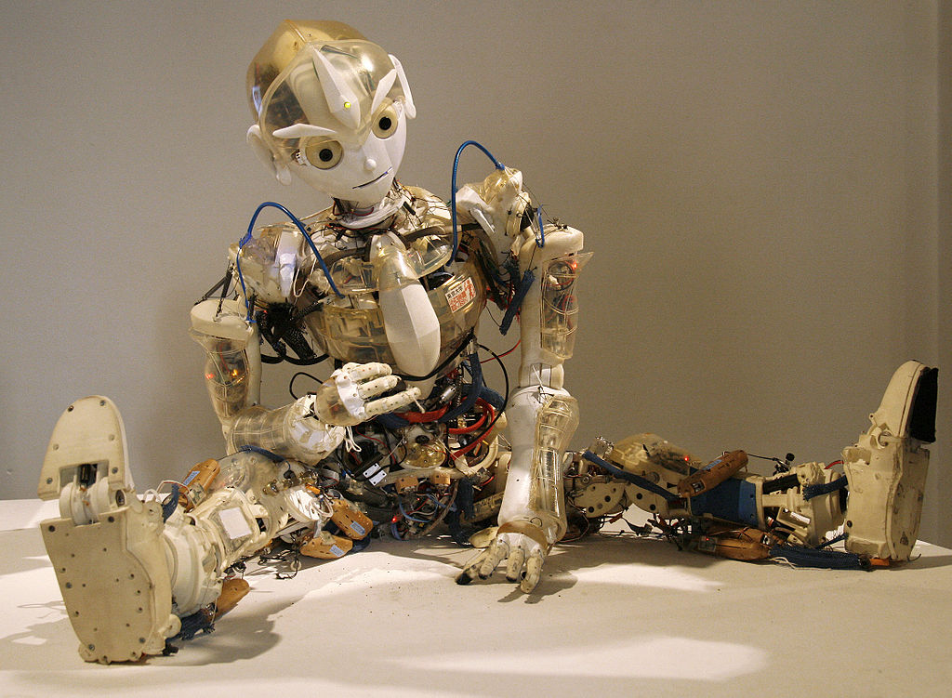
Esempi
By Manfred Werner - Tsui - Own work, CC BY-SA 3.0, https://commons.wikimedia.org/w/index.php?curid=4762533

Slide 5
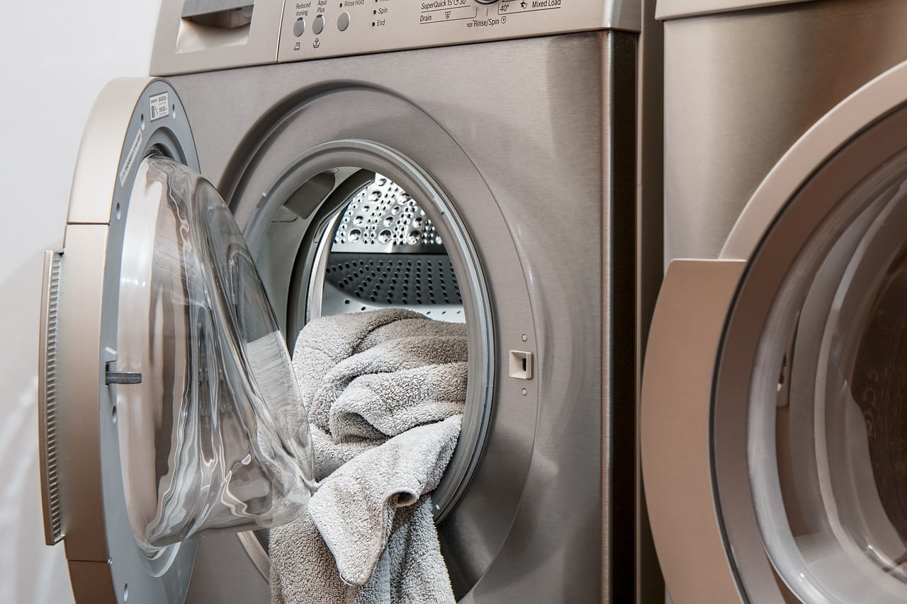
Esempi

Slide 6
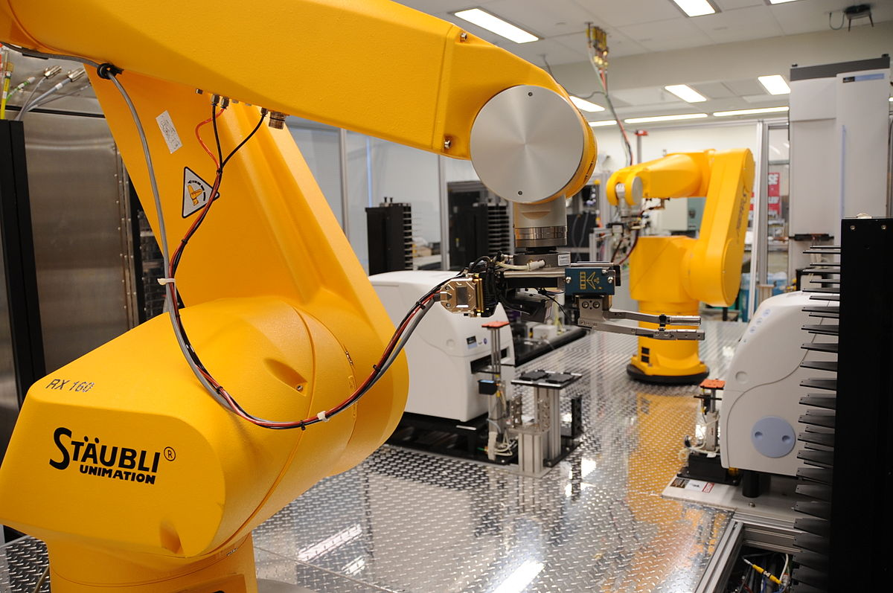
Esempi
By Maggie Bartlett, National Human Genome Research Institute - http://www.genome.gov/dmd/img.cfm?node=Photos/Technology/Research%20laboratory&id=79299, Public Domain, https://commons.wikimedia.org/w/index.php?curid=37410189

Slide 7
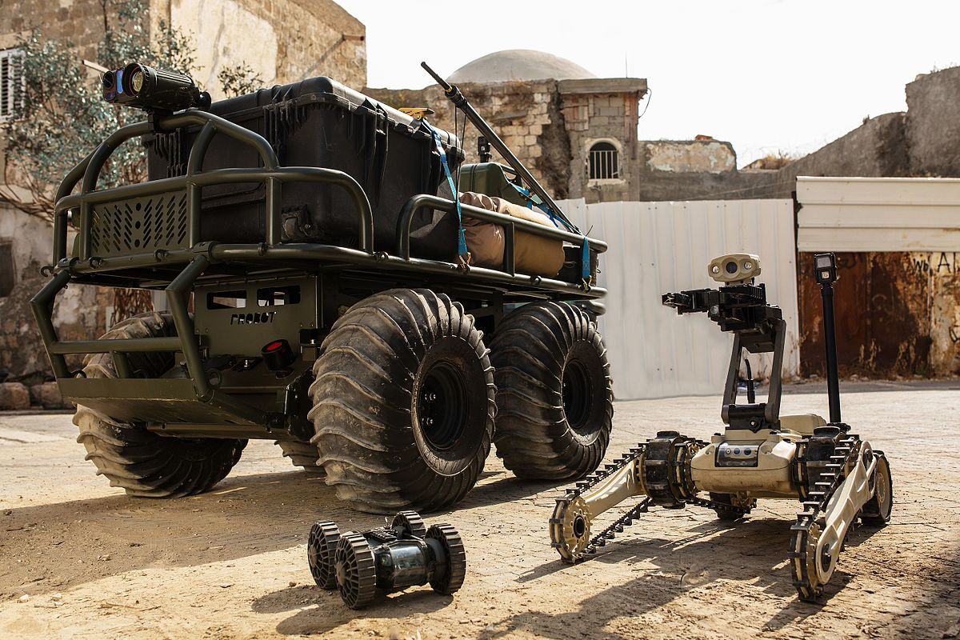
Esempi
By Robobotics - Own work, CC BY-SA 4.0, https://commons.wikimedia.org/w/index.php?curid=56206814

Slide 8

Esempi
By فاطمه درستی - https://www.franciscanhealth.org/health-care-services/robotic-assisted-surgery-334, CC BY-SA 4.0, https://commons.wikimedia.org/w/index.php?curid=70874369

Slide 9
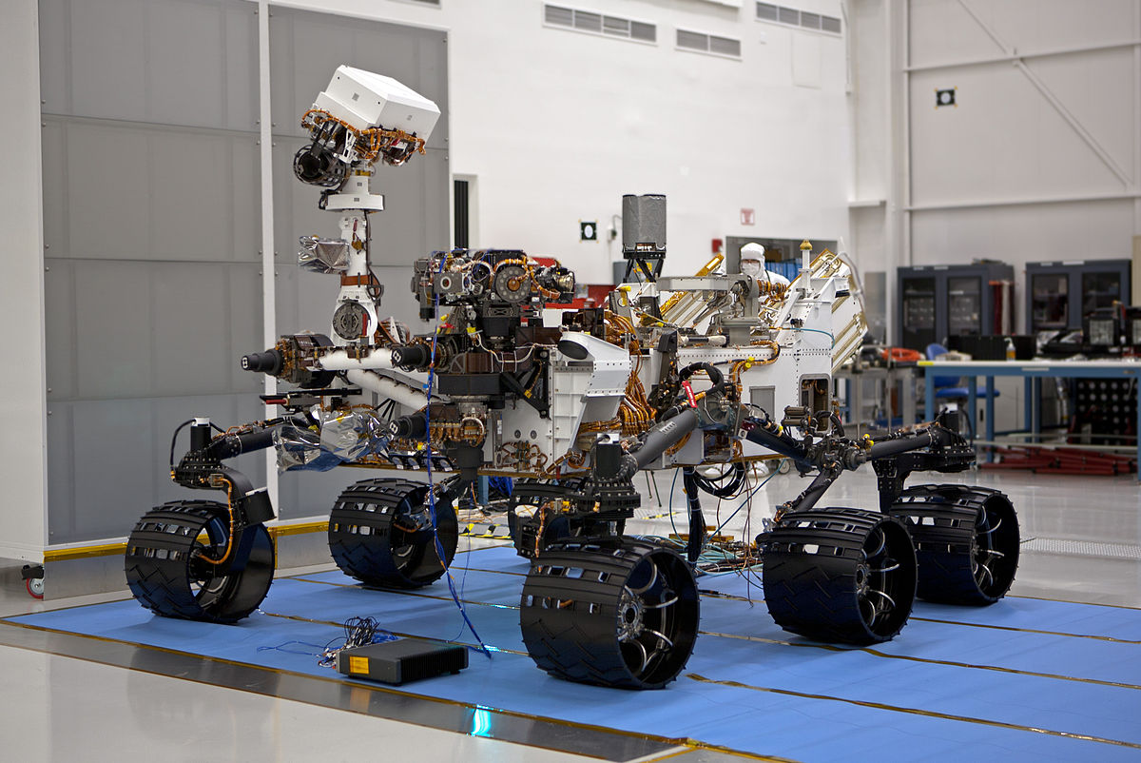
Esempi
By NASA - http://photojournal.jpl.nasa.gov/catalog/PIA14309, Public Domain, https://commons.wikimedia.org/w/index.php?curid=17465432

Slide 10
Funzionamento
ambiente
robot

Slide 11
Funzionamento
ambiente
robot

Slide 12
Funzionamento
ambiente
robot
sensori
attuatori

Slide 13
Funzionamento
ambiente
robot
sensori
controllo
attuatori

Slide 14
Funzionamento
ambiente
robot
sensori
controllo
attuatori

Slide 15
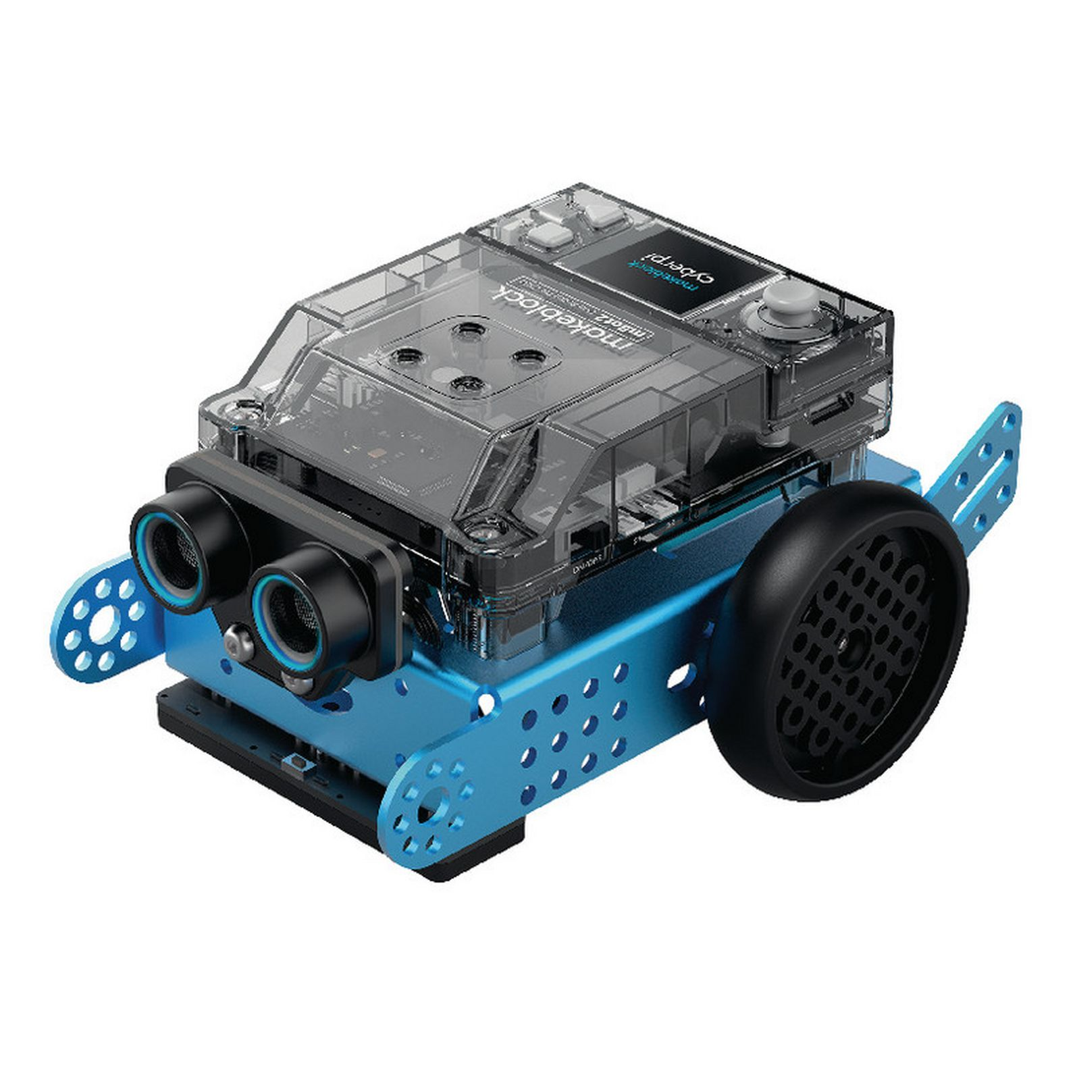
mBot2

Slide 16
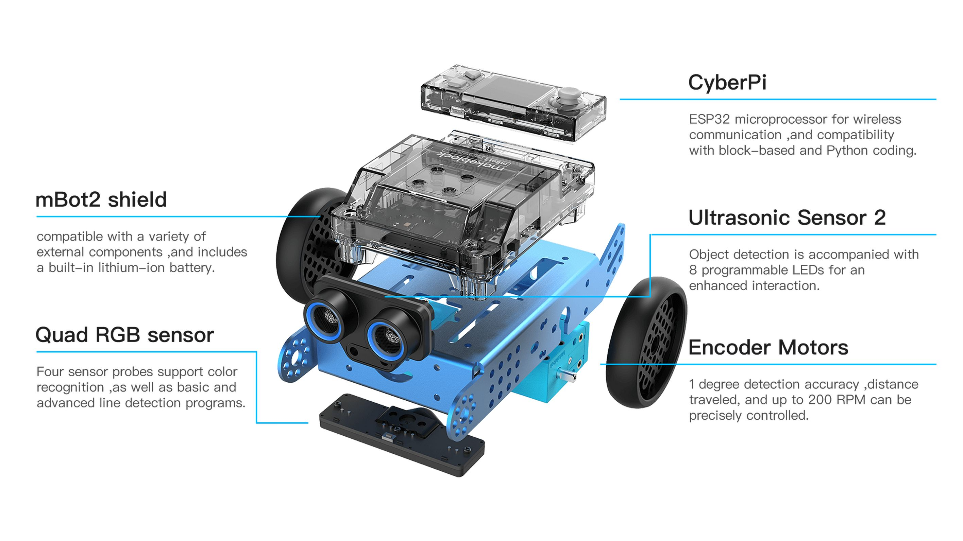
mBot2

Slide 17
Sensori
joystick
pulsanti
microfono
fotoricettore
accelerometro/giroscopio
sensore ultrasonico
sensore di linea RGB

Slide 18
Attuatori
striscia LED
altoparlante
display grafico 128x128 a colori
2 motori con encoder
8 LED blu (montati sul sensore ultrasonico)

Slide 19
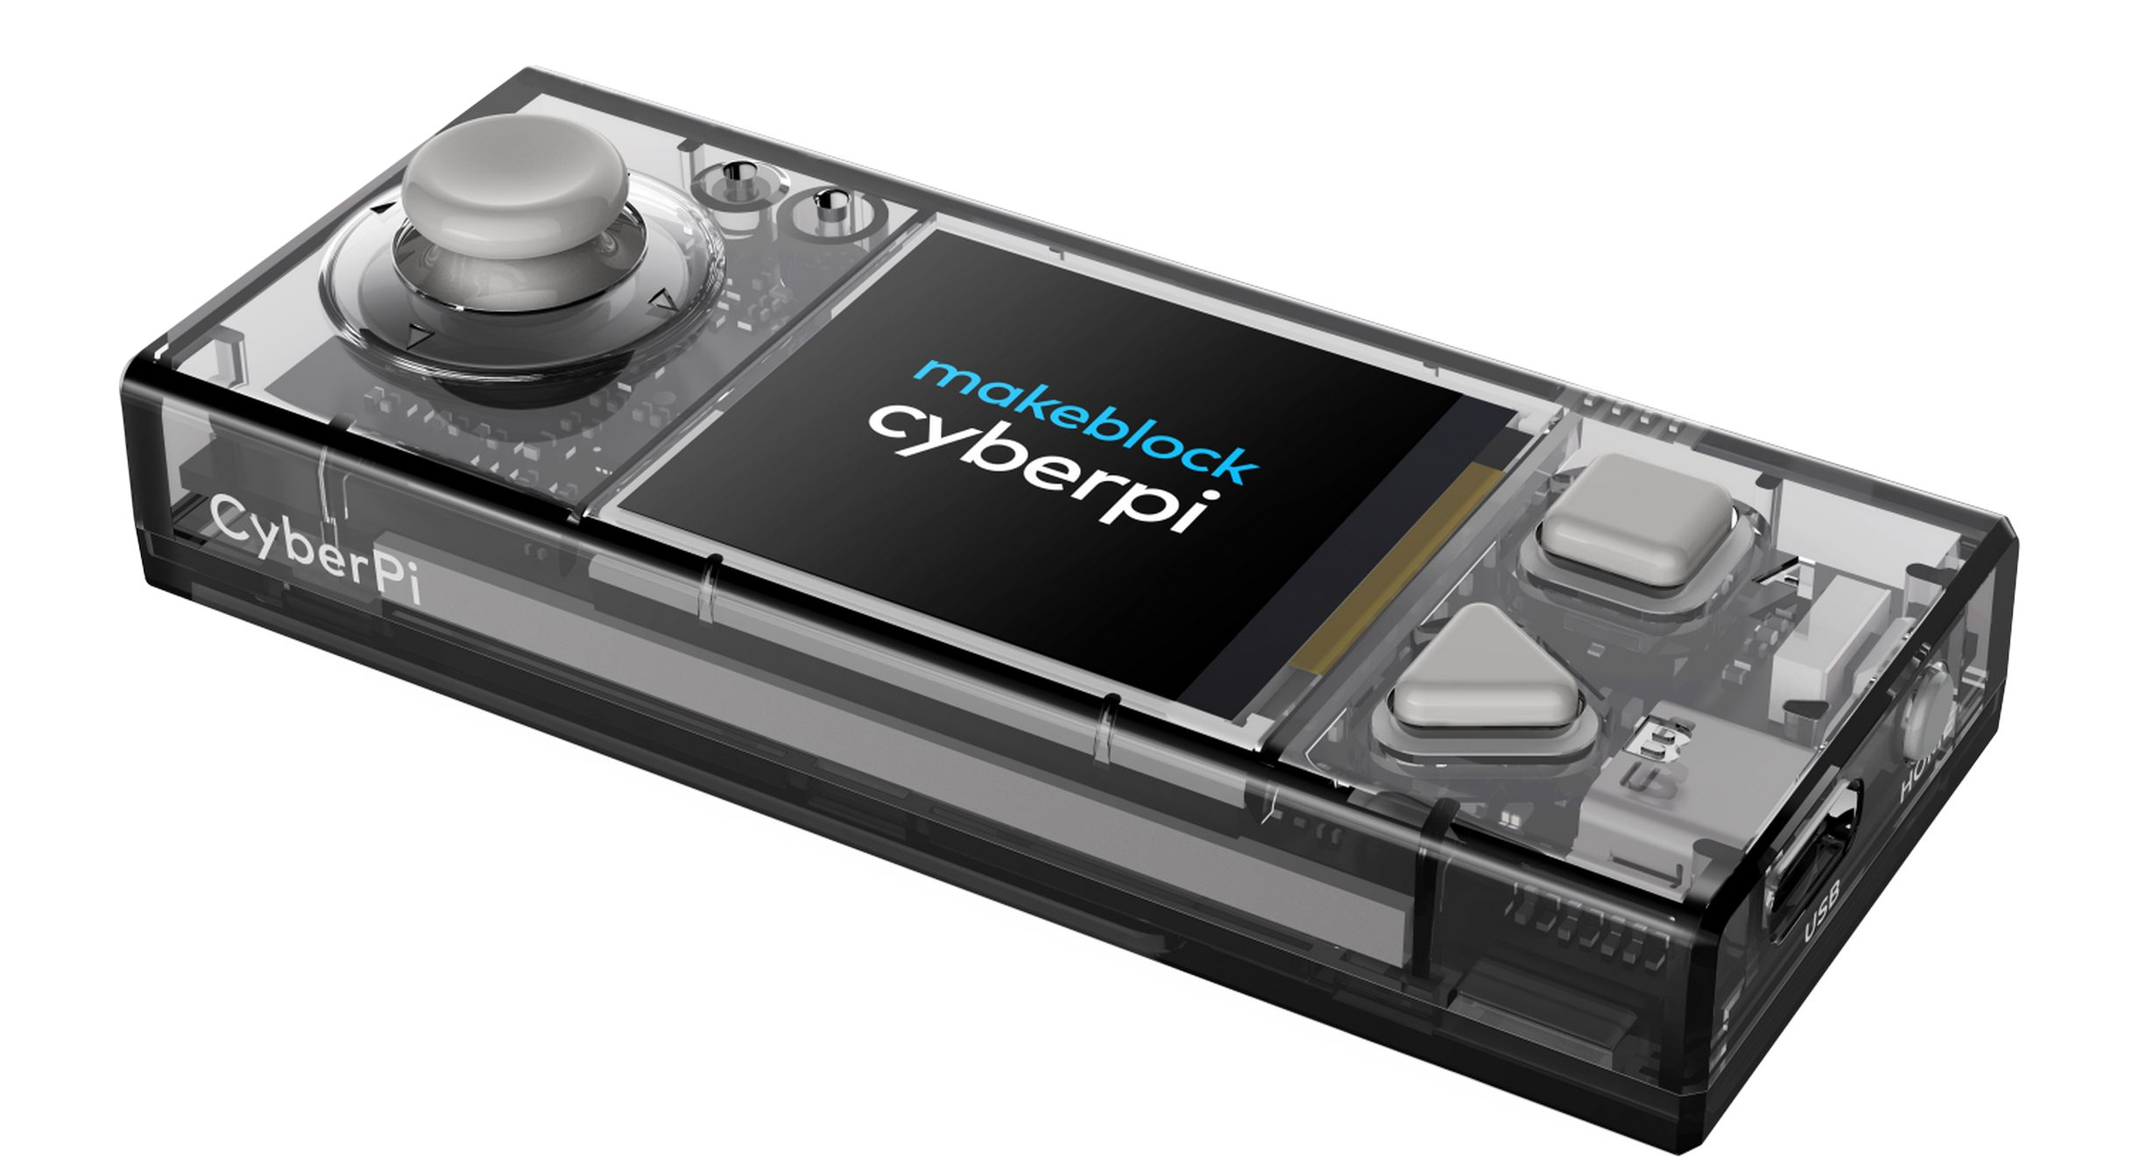
Controllo

Slide 20
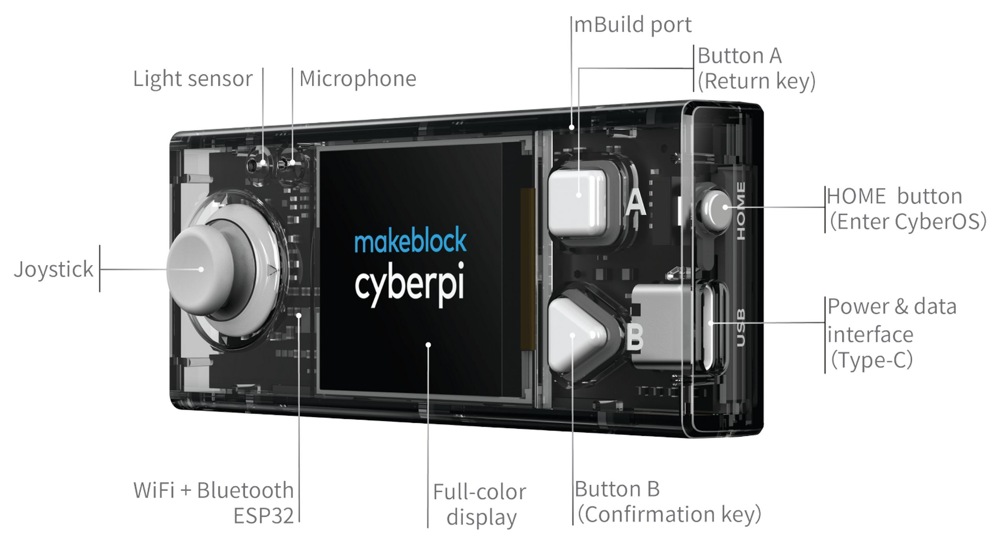
CONTROLLO

Slide 21
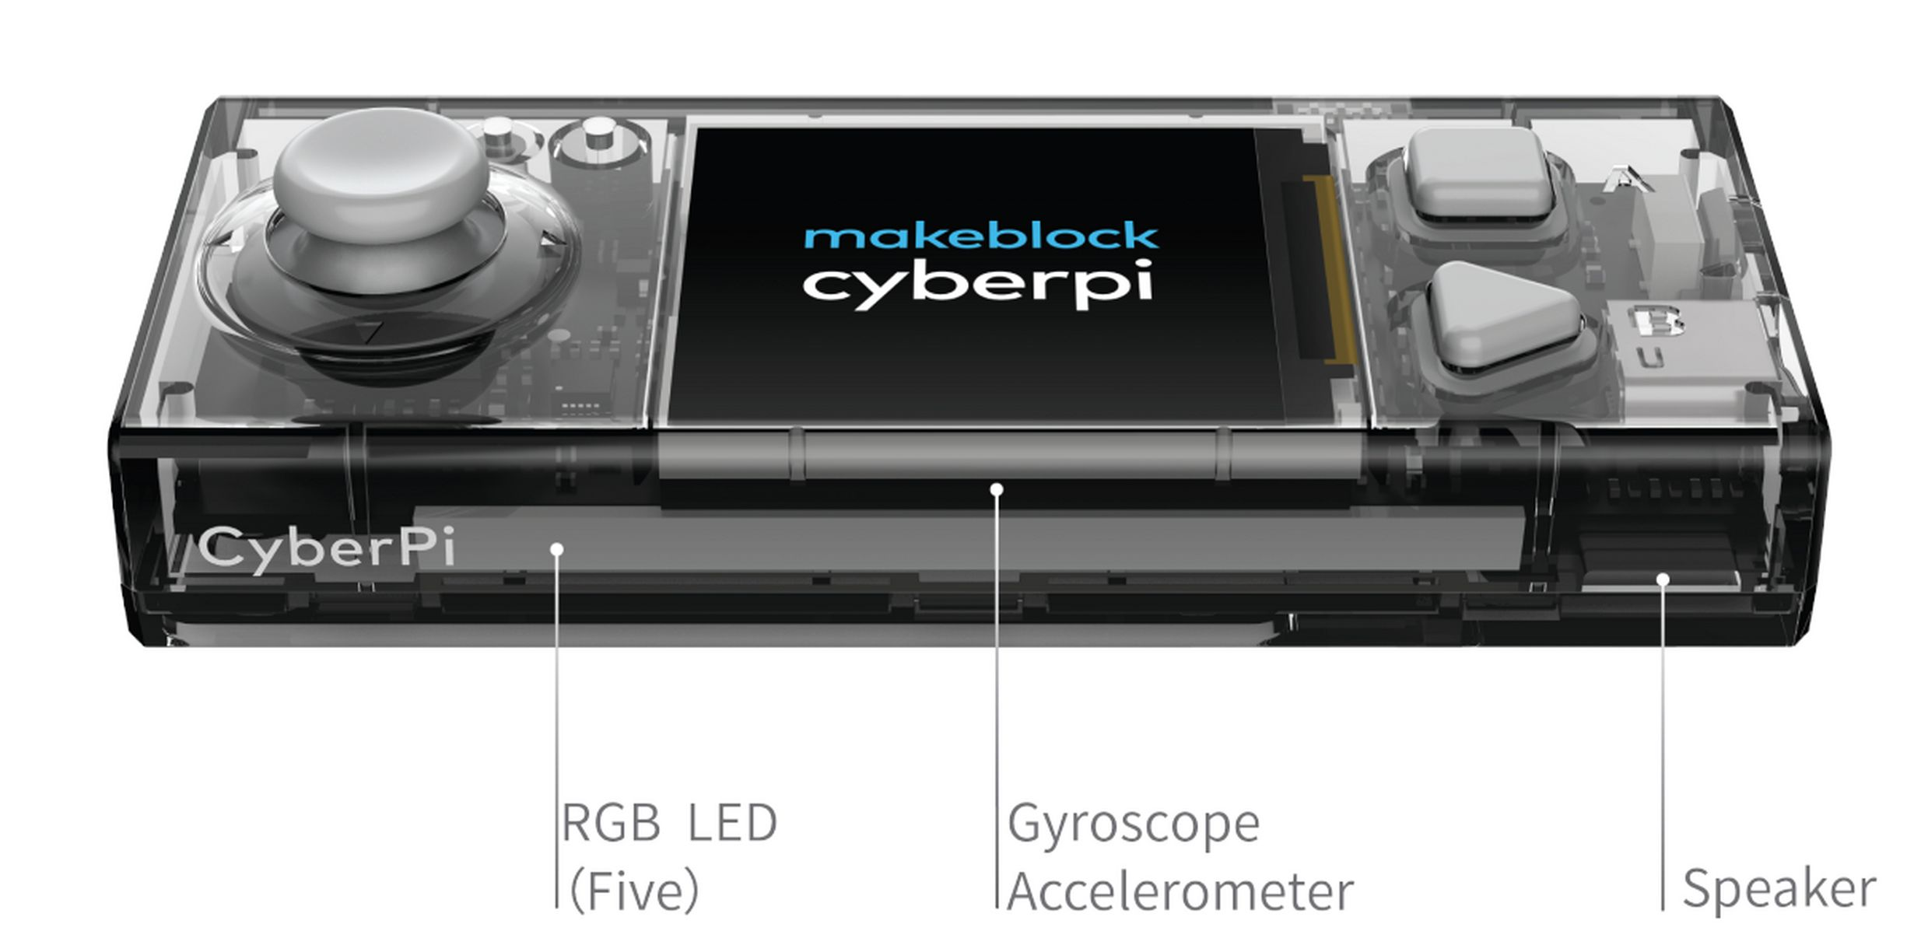
CONTROLLO

Slide 22
caratteristiche
Basata su SOC ESP-32
CPU: Xtensa® 32-bit LX6 dual-core
Clock: 240MHz
ROM: 448KB
RAM: 520KB
Mem. di massa: 8MB SPI Flash + 8MB PSRAM

Slide 23
CyberPi vs iPhone 12
 | CyberPi | iPhone 12
core | 2 | 6 + 4
parola (bit) | 32 | 64
clock | 240MHz | 3.1Ghz
memoria RAM | 520KB | 4GB
capacità | 16MB | 64GB
display | 1.4” 128×128 | 6.1” 2532×1170

Slide 24

Ambiente di sviluppo

Slide 25
collegamenti
FISICI
collegare CyberPi al PC con il cavo USB
LOGICI
connettere mBlock a CyberPi
selezionare una modalità tra UPLOAD/LIVE

Slide 26
Modalità Live
Il programma viene eseguito in mBlock.
Quando incontra un blocco di pertinenza di CyberPi, mBlock invia la richiesta di esecuzione del comando al dispositivo e resta in attesa della risposta; ricevutala, prosegue con il programma.

Slide 27
Modalità Live
PRO
CyberPi può interagire con sprite e sfondo
lo sviluppo del programma risulta più agevole
CONTRO
l’esecuzione del programma è rallentata
il programma risiede sul PC, non su CyberPi

Slide 28
SENSORI di base
joystick
pulsanti A/B
fotoricettore (ambient light intensity)
microfono (loudness)

Slide 29
SENSORI avanzati
accelerometro/giroscopio
sensore ultrasonico
sensore di linea a colori

Slide 30
ACCELErometro
Rileva l’accelerazione sugli assi x/y/z.
Se fermo si può determinarne l’orientamento.
Se in moto si può dedurre velocità e spostamento.
Permette di riconoscere urti, impatti e vibrazioni.

Slide 31
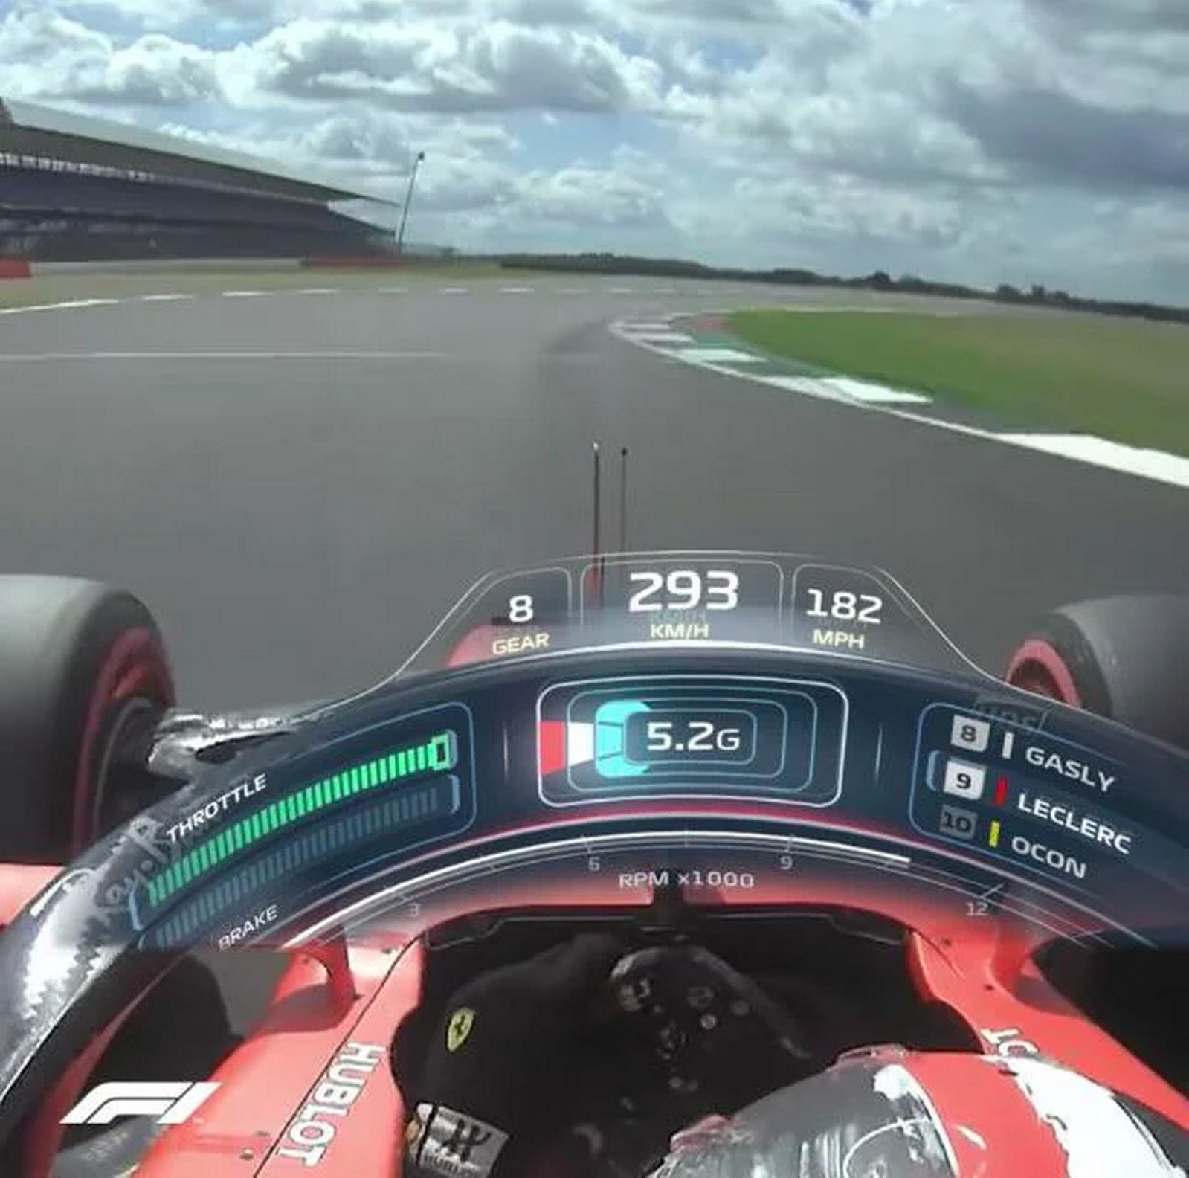
ACCELErometro

Slide 32
GIROSCOPIO
Rileva la velocità angolare sugli assi x/y/z.
Usato per tracciare l’orientamento nel tempo
(determinato integrando le velocità angolari).
Necessita di calibrazione.

Slide 33
Modalità Upload
Il programma viene eseguito in CyberPi.
Il programma a blocchi viene riscritto in Python.
Il codice è visibile in mBlock ma non modificabile.
Il programma è trasmesso a CyberPi che lo salva al posto dell’ultimo programma usato e lo esegue.

Slide 34
Modalità Upload
Nella modalità Upload il sistema operativo di CyberPi è accessibile in ogni momento.
Il tasto Home richiama il menu principale.

Slide 35
Modalità Upload
PRO
il programma risiede stabilmente su CyberPi
il programma viene eseguito a velocità massima
CONTRO
richiede ogni volta il trasferimento del codice
l’ambiente di mBlock non è disponibile
il numero di salvataggi ammessi è limitato

Slide 36
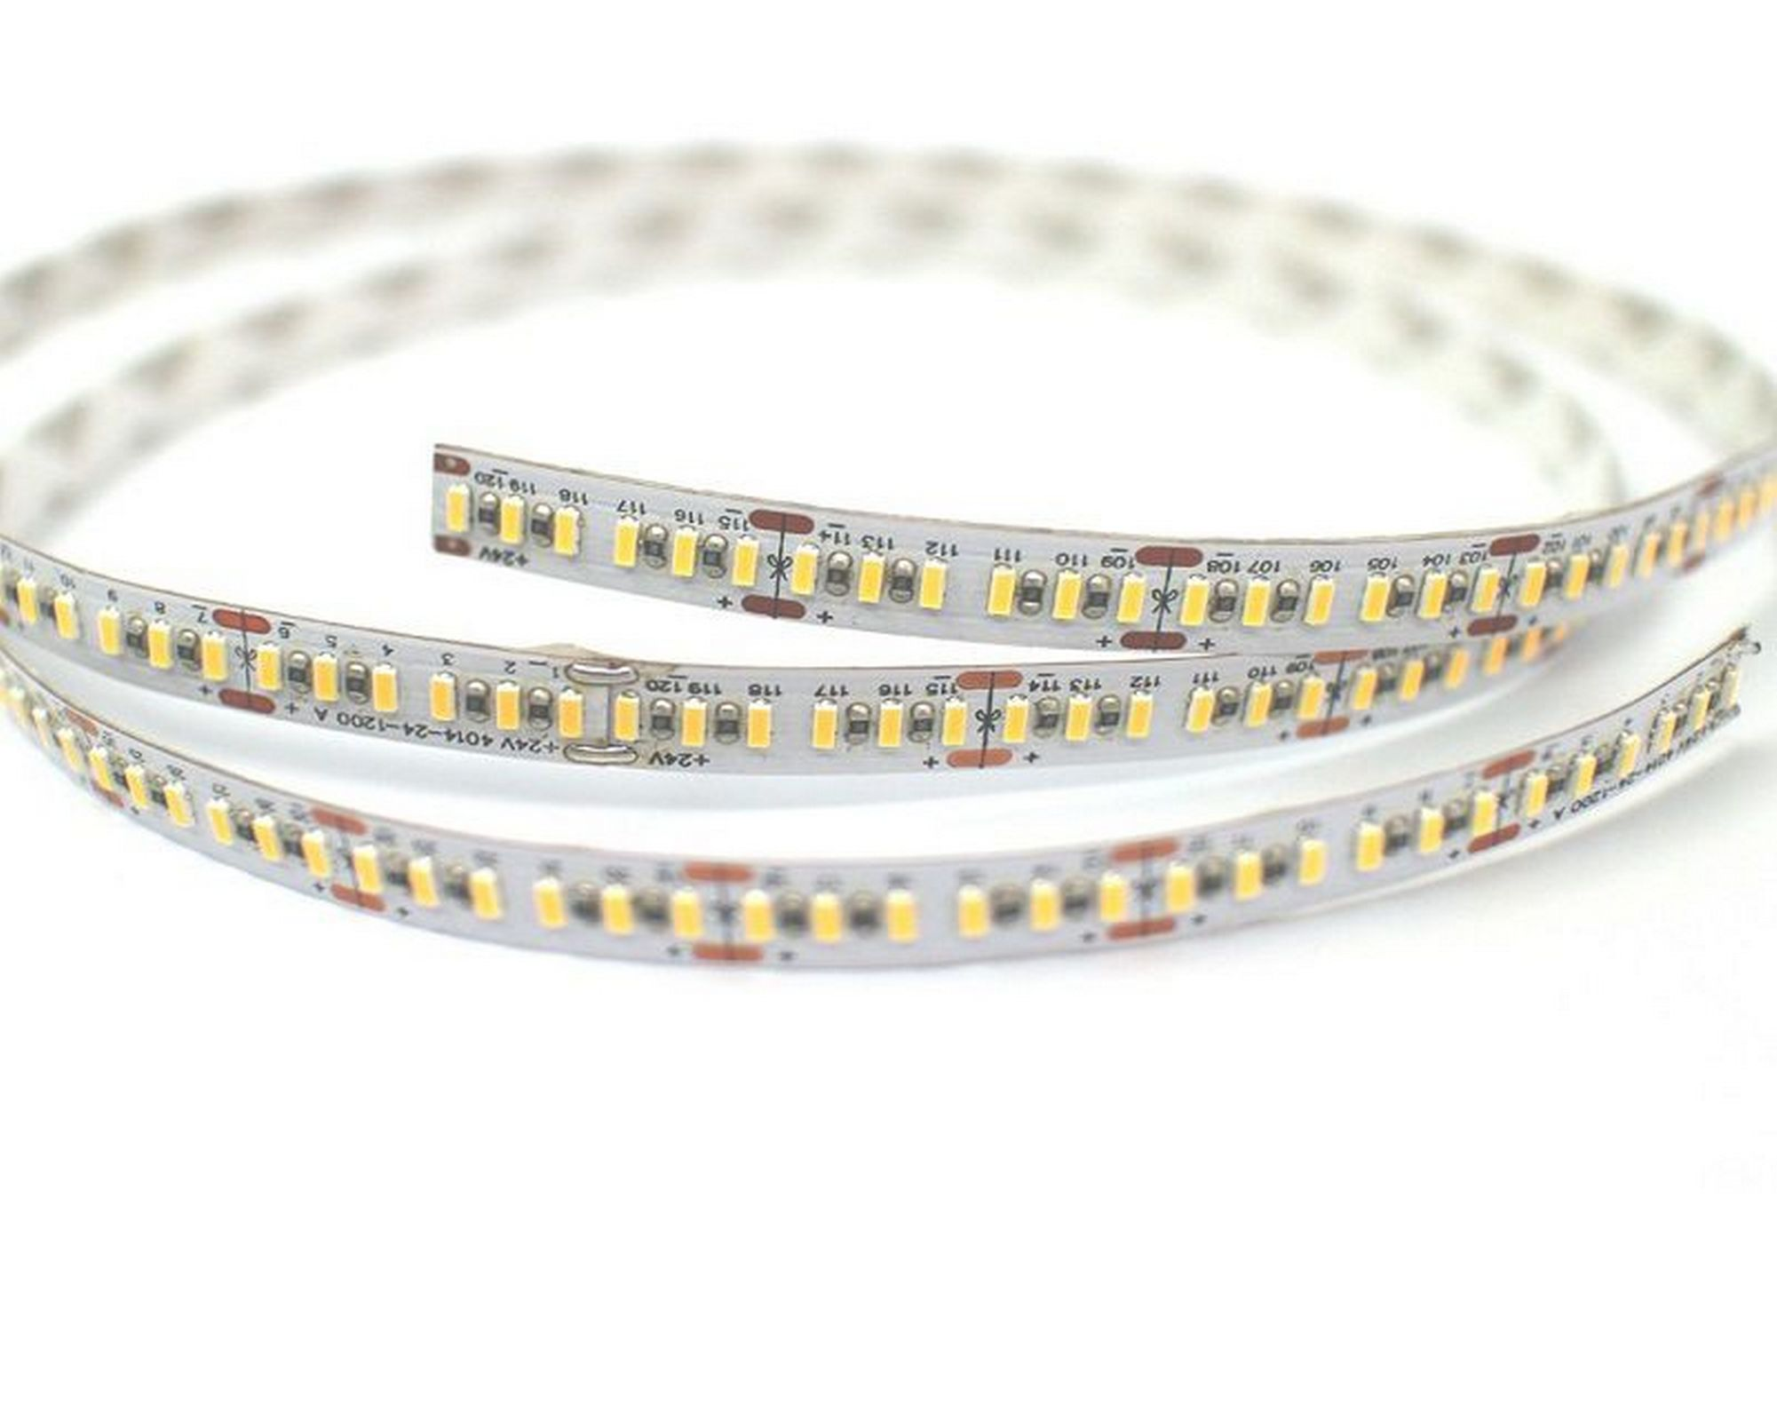
Striscia LED

Slide 37
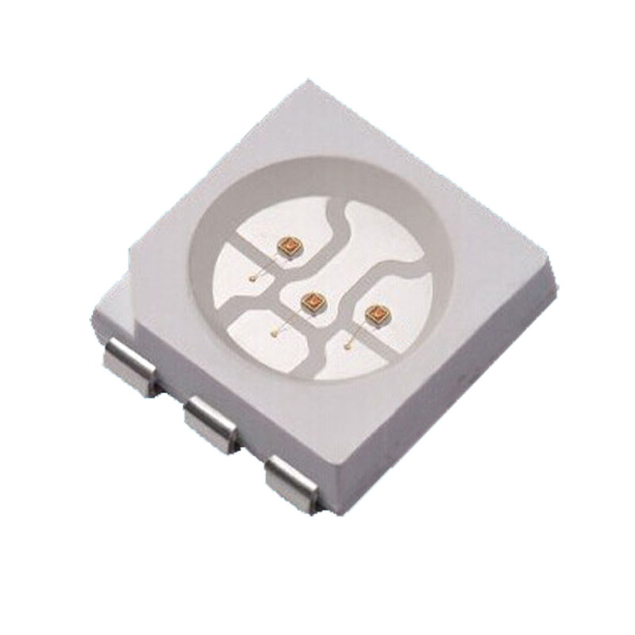
LED RGB

Slide 38
ESERCITAZIONE
accendere la striscia LED di rosso
accendere i LED per un tempo prefissato
accendere i LED solo se il tasto B è premuto
far lampeggiare la striscia LED
controllare l’intensità luminosa dei LED
far lampeggiare i LED alternativamente

Slide 39
Colori RGB

Slide 40
Rosso (Red)

Slide 41
Verde (Green)

Slide 42
Blu (Blue)

Slide 43
Rosso + Verde
?

Slide 44
Giallo

Slide 45
Verde + Blu
?

Slide 46
Ciano

Slide 47
Rosso + Blu
?

Slide 48
Magenta

Slide 49
Rosso + Verde + Blu
?

Slide 50
Bianco

Slide 51
ESERCITAZIONE
controllare il colore dei LED della striscia
cambiare il colore dei LED a caso ogni secondo
simulare un semaforo
emulare un indicatore di direzione moderno
realizzare l’animazione “supercar”
…

Slide 52
ESERCITAZIONE
riprodurre il lampeggio della polizia
4 lampeggi blu “stroboscopici”
(LED accesi per 20ms, spenti per 80ms)
alternati sui due LED sinistro/destro

Slide 53
ESERCITAZIONE
riprodurre il lampeggio della polizia
4 lampeggi blu “stroboscopici”
(LED accesi per 20ms, spenti per 80ms)
alternati sui due LED sinistro/destro
Nella modalità LIVE i tempi non sono rispettati!

Slide 54
Programmazione

Slide 55

Il programmatore
© 2017 by Alex Kunchevsky

Slide 56
Linguaggio naturale
Accendi i LED
di rosso!

Slide 57

Il controllo

Slide 58
Programmazione
Accendi i LED
di rosso?!

Slide 59
Linguaggio binario

Slide 60
Linguaggio binario
0000110010010100011000110000000000001100100101001000101100000000...

Slide 61
Linguaggio binario
00001100100101000110001100000000000011001001010010001011000000000000110010010100100010110000000000001100100101000110101000000100...

Slide 62
Linguaggio binario
000011001001010001100011000000000000110010010100100010110000000000001100100101001000101100000000000011001001010001101010000001000000110010010100011010100000010000001100100101000110101000000100...

Slide 63
Linguaggio binario
000011001001010001100011000000000000110010010100100010110000000000 001100100101001000101100000000000011001001010001101010000001000000110010010100011010100000010000001100100101000110101000000100...
svariate di migliaia di bit!

Slide 64
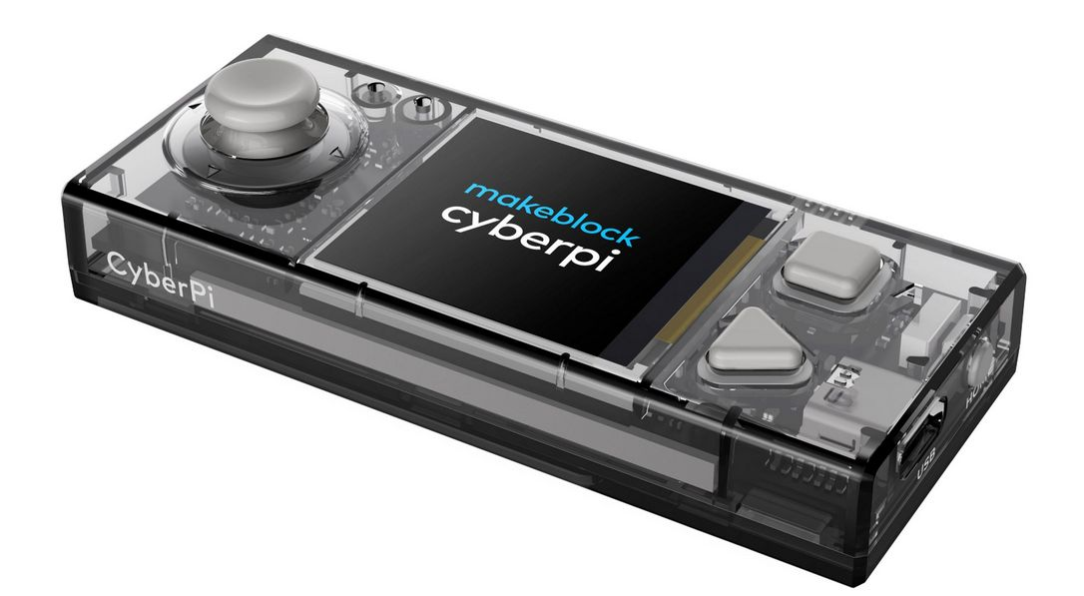
Un dialogo difficile!
Accendi i LED di rosso!
000011001001010001100011000000000000110010010100100010110000000000...

Slide 65

Un interprete in aiuto

Slide 66
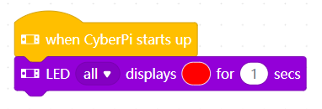
Linguaggio di alto livello

Slide 67
Linguaggio di basso livello
000011001001010001100011000000000000110010010100100010110000000000...

Slide 68
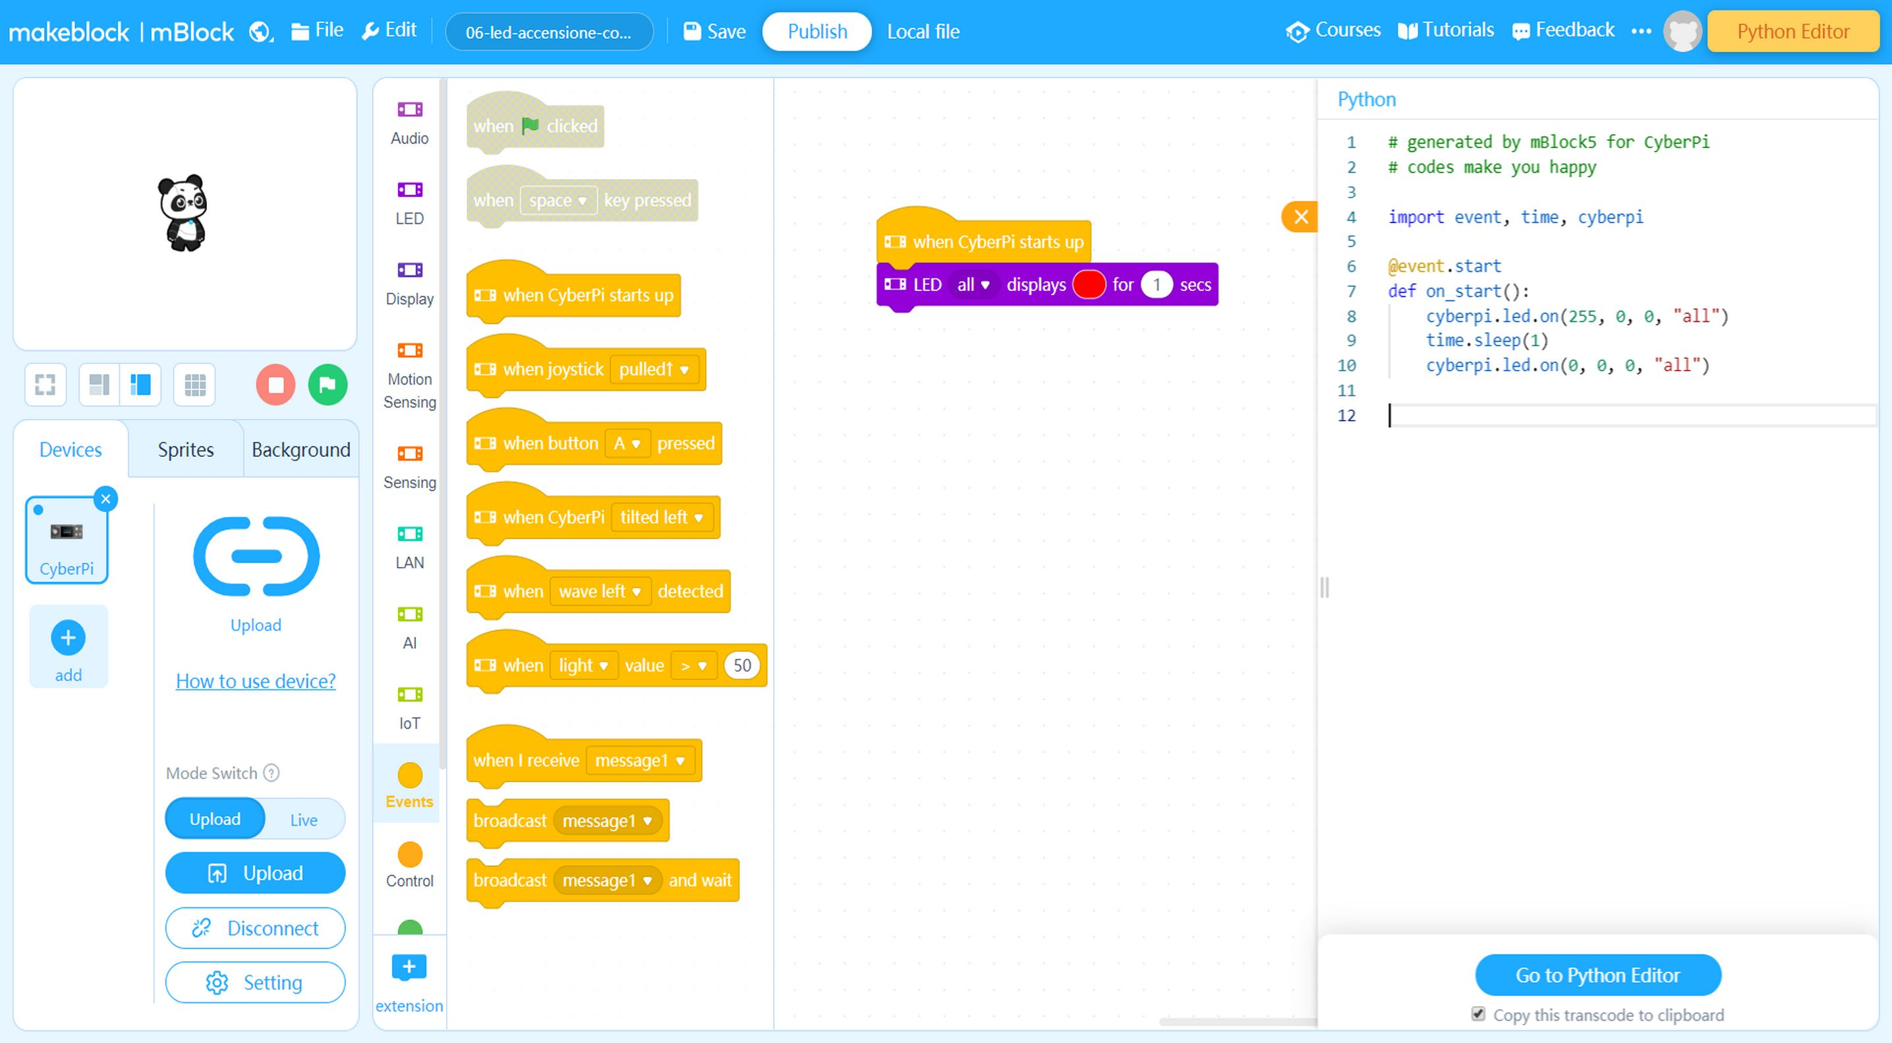
Un passaggio intermedio

Slide 69
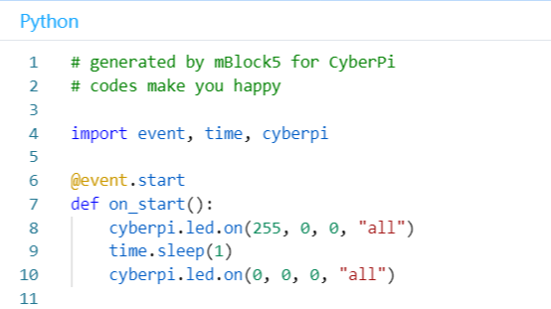
Linguaggio intermedio

Slide 70
Linguaggio intermedio
Python

Slide 71
Scrittura del programma

Slide 72
Traduzione “al volo”
@event.start
def on_start():
cyberpi.led.on(255, 0, 0, "all")
time.sleep(1)
cyberpi.led.on(0, 0, 0, "all")

Slide 73
Trasmissione
@event.start
def on_start():
cyberpi.led.on(255, 0, 0, "all")
time.sleep(1)
cyberpi.led.on(0, 0, 0, "all")

Slide 74
Interpretazione
000011001001010001100011000000000000110010010100100010110000000000...

Slide 75
Interpretazione
Il programma è interpreato durante l’esecuzione!
000011001001010001100011000000000000110010010100100010110000000000...

Slide 76
ATTUATORI DI BASE
altoparlante
display grafico

Slide 77
ALTOPARLANTE
riproduce tracce audio
emette note della scala temperata
genera segnali in frequenza

Slide 78
Esercitazione
Abbassare il volume!
(5% è più che sufficiente)

Slide 79
Esercitazione
riprodurre i suoni precaricati
suonare la scala diatonica:
60 62 64 65 67 69 71 72

Slide 80
Esercitazione
riprodurre i suoni precaricati
suonare la scala diatonica
replicare la sirena della polizia:
G4 (67) per un secondo
E5 (76) per un sesto di secondo
G4 (67) per un sesto di secondo
E5 (76) per un sesto di secondo

Slide 81
Esercitazione
riprodurre i suoni precaricati
suonare la scala diatonica
replicare la sirena della polizia:
G4 (67) per un secondo
E5 (76) per un sesto di secondo
G4 (67) per un sesto di secondo
E5 (76) per un sesto di secondo
RIPETERE!

Slide 82
Esercitazione
riprodurre i suoni precaricati
suonare la scala diatonica
replicare la sirena della polizia
suonare la melodia di “Tanti auguri”

Slide 83


Esercitazione

Slide 84
Esercitazione
67 67 69 67 72 71 67 67 69 67 74 72 67 67
⅛ ⅛ ¼ ¼ ¼ ½ ⅛ ⅛ ¼ ¼ ¼ ½ ⅛ ⅛

Slide 85
Esercitazione
67 67 69 67 72 71 67 67 69 67 74 72 67 67
⅛ ⅛ ¼ ¼ ¼ ½ ⅛ ⅛ ¼ ¼ ¼ ½ ⅛ ⅛
79 76 72 71 69 77 77 76 72 74 72
¼ ¼ ¼ ¼ ¼ ⅛ ⅛ ¼ ¼ ¼ ½

Slide 86
Esercitazione
riprodurre i suoni precaricati
suonare la scala diatonica
replicare la sirena della polizia
suonare la melodia di “Tanti auguri”

Slide 87
Esercitazione
riprodurre i suoni precaricati
suonare la scala diatonica
replicare la sirena della polizia
suonare la melodia di “Tanti auguri”
emettere dei “beep” a frequenza casuale

Slide 88
Concorrenza
Sappiamo riprodurre la sirena della polizia…
Sappiamo emulare il lampeggio della polizia…

Slide 89
Concorrenza
Sappiamo riprodurre la sirena della polizia…
Sappiamo emulare il lampeggio della polizia…
Lo si può fare in contemporanea!?

Slide 90
Concorrenza
Sappiamo riprodurre la sirena della polizia…
Sappiamo emulare il lampeggio della polizia…
Lo si può fare in contemporanea!?
Sì!

Slide 91
DISPLAY GRAFICO

Slide 92
Programma n. 3
Controllare un pulsante

Slide 93
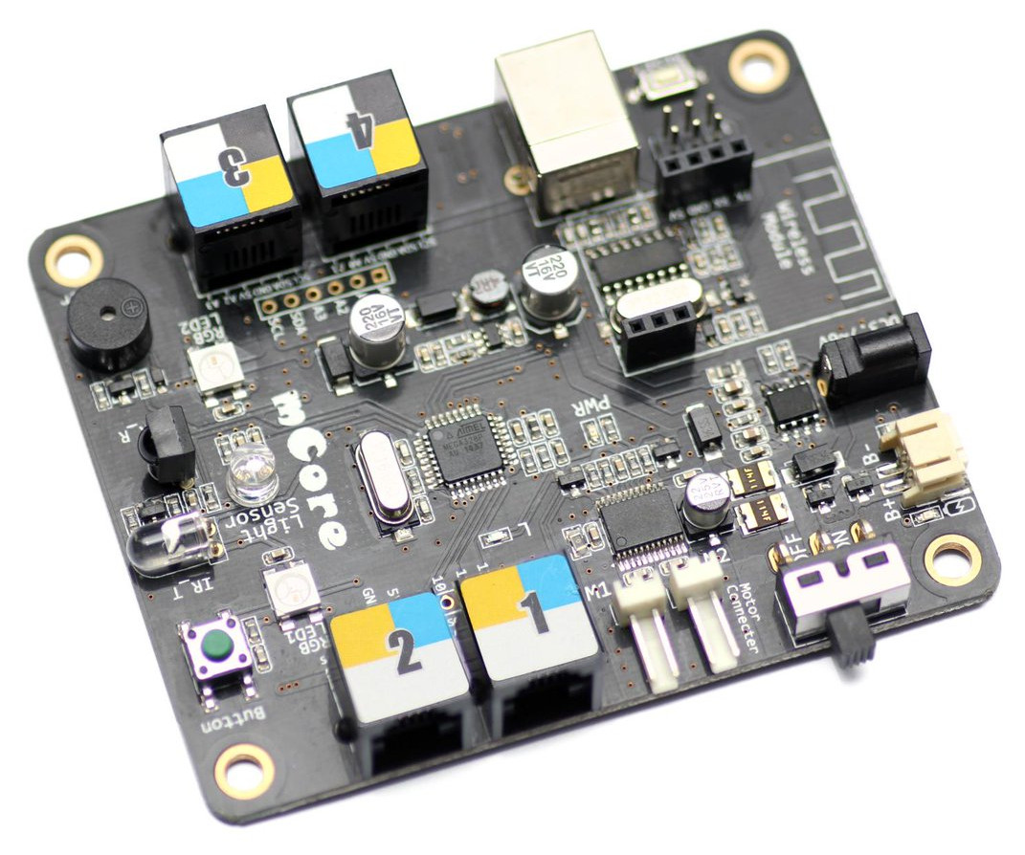
Pulsante

Slide 94
Pulsante di azzeramento

Slide 95
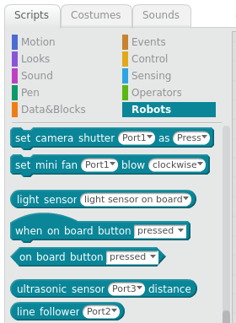
Stato del pulsante

Slide 96
Stato del pulsante

Slide 97

Se … allora ...

Slide 98

Se … allora ...

Slide 99
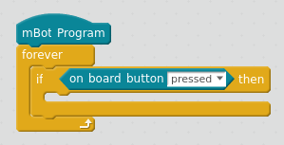
Controllo del pulsante

Slide 100
Esercitazione
Quando il pulsante è premuto...

Slide 101
Esercitazione
Quando il pulsante è premuto...
… emetto un suono di sirena

Slide 102
Esercitazione
Quando il pulsante è premuto...
… emetto un suono di sirena
… cambio colore ai LED

Slide 103
Esercitazione
Quando il pulsante è premuto...
… emetto un suono di sirena
… cambio colore ai LED
… accendo i LED...
Notes:
Procedendo in ordine di difficoltà, scriviamo un programma che accende i LED quando premo il pulsante...

Slide 104
Esercitazione
Quando il pulsante è premuto...
… emetto un suono di sirena
… cambio colore ai LED
… accendo i LED, che si devono spegnere quando rilascio il pulsante!
Notes:
… e li spegne quando lo rilascio.
[rif. 13-button_led-control.sb2]
Mentre tengo premuto il pulsante il programma continua ad inviare il comando di accensione dei LED quando in realtà basterebbe lo facesse una volta. A tal scopo si può introdurre una variabile che tiene traccia dello stato dei LED.
[rif. 15-button_led-control_optimized.sb2]

Slide 105
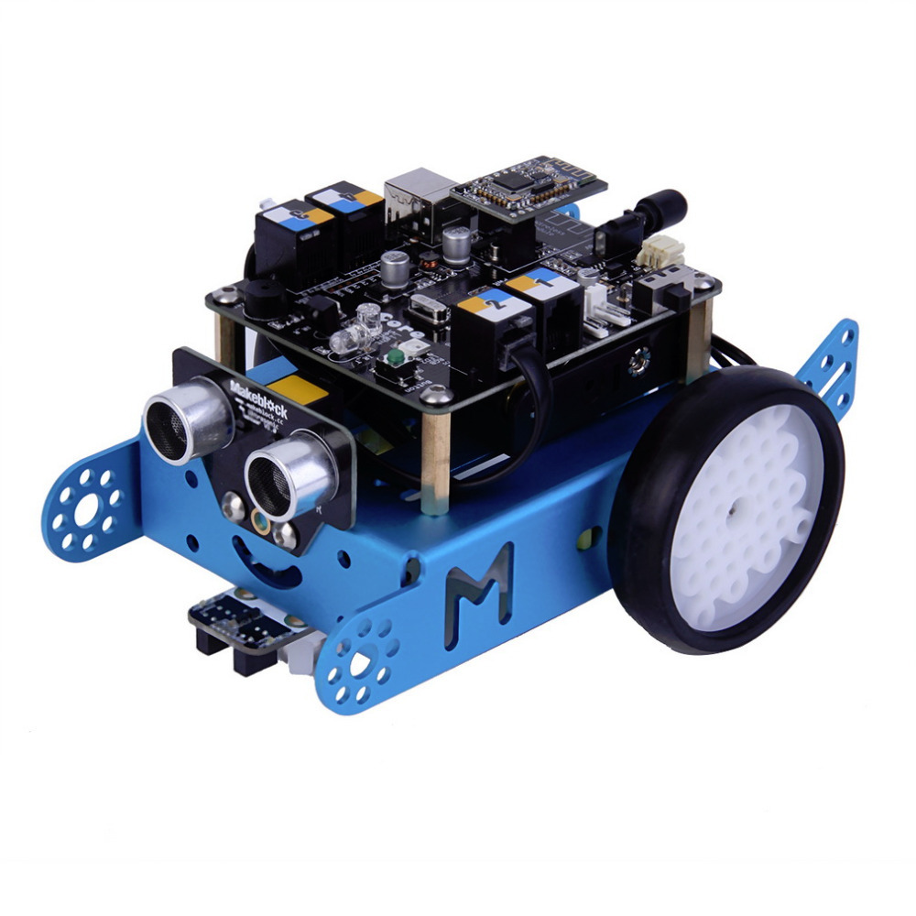
Via con il montaggio!

Slide 106
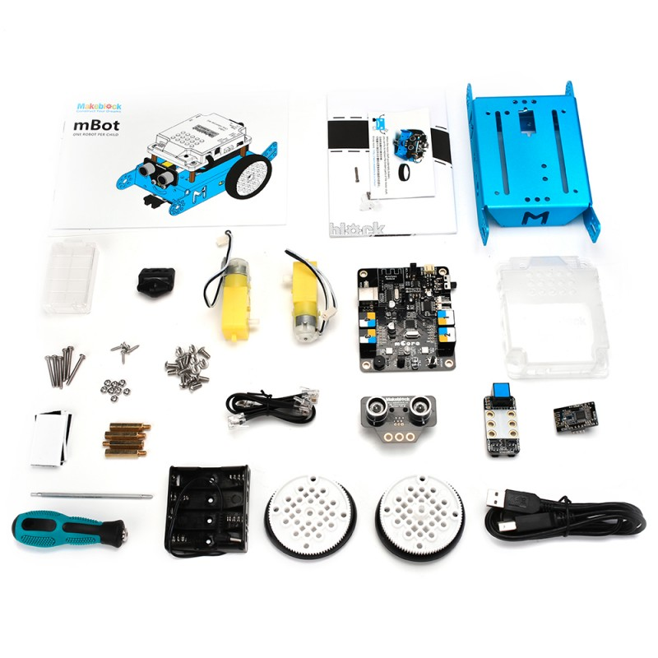
Componenti

Slide 107
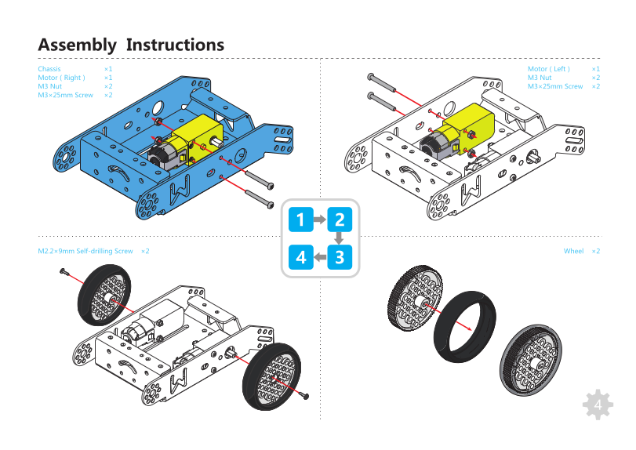
Motori e ruote
Notes:
Attenzione: seguire il senso orario delle istruzioni!
Non confondere le viti di fissaggio dei motori alla scocca (bulloni) con quelle delle ruote (autofilettanti).

Slide 108
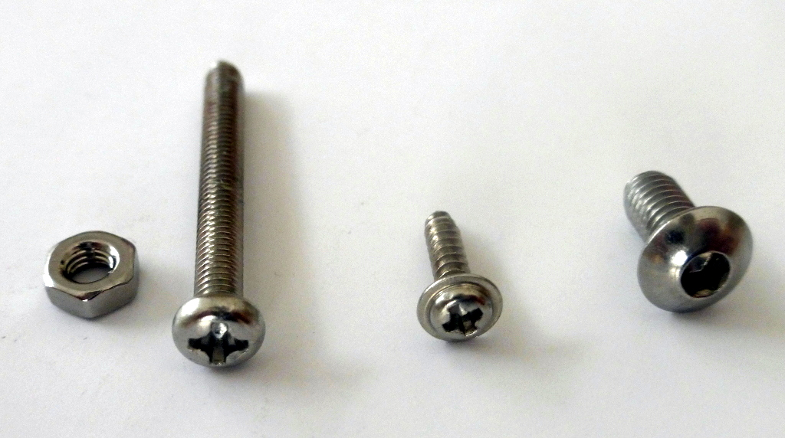
Viti e bulloni
Fissaggio
dei motori
Fissaggio
delle ruote
Fissaggio
dei sensori
Notes:
Queste sono le tre tipologie di viti usate in mBot.

Slide 109
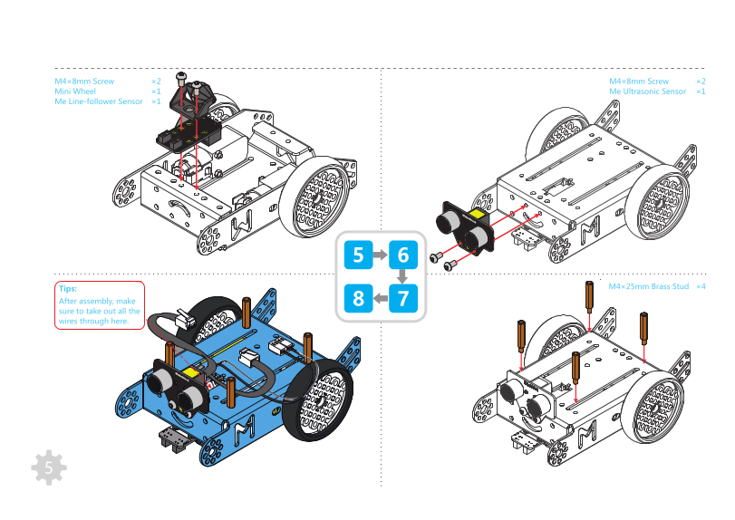
Sensori esterni
Notes:
Attenzione alla disposizione dei connettori: quello del sensore di linea va piegato verso destra, guardando mBot frontalmente, quello del sensore ultrasonico verso sinistra.

Slide 110
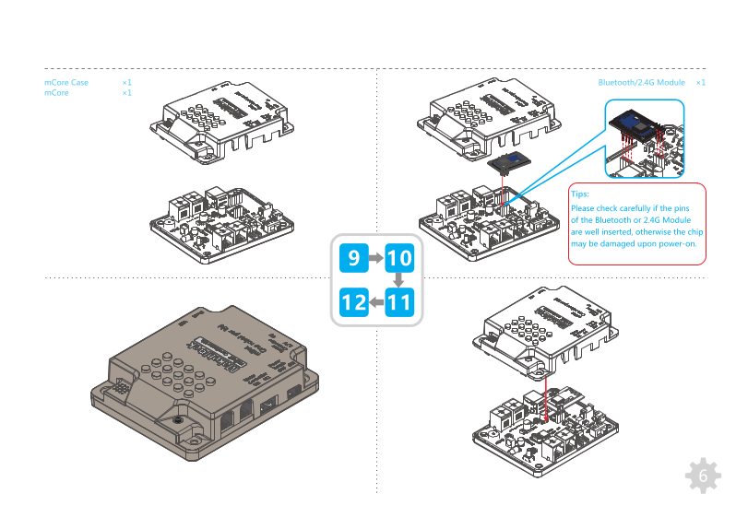
Guscio mCore

Slide 111
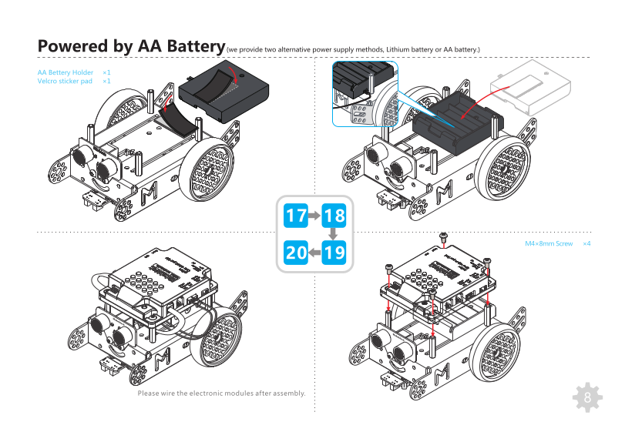
Pacco batterie

Slide 112
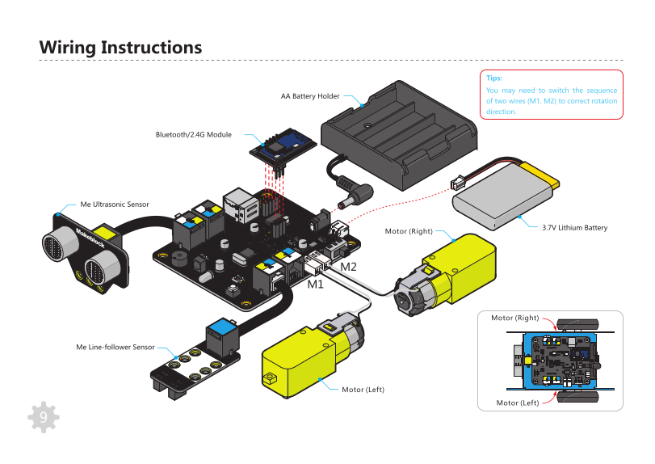
Verifica delle connessioni

Slide 113
Programma n.4
Far muovere mBot
Notes:
Verifichiamo di aver assemblato correttamente mBot facendolo muovere in avanti; in questo modo ci assicuriamo che i motori sono stati collegati correttamente.

Slide 114
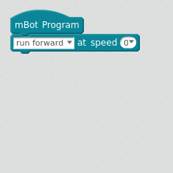
Programma n.4
Notes:
Il blocco che ci serve è “run forward at speed”.

Slide 115
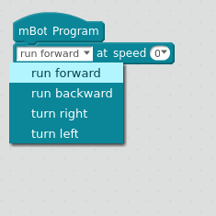
Programma n.4
Notes:
Il primo parametro indica la direzione di movimento.
Lasciamo “run forward”.

Slide 116
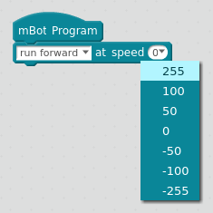
Programma n.4
Notes:
Il secondo parametro è la velocità di movimento.
Valori positivi fanno andare mBot nella direzione indicata, valori negativi in quella opposta. Come per la durata della nota, anche qui possiamo immettere il valore numerico che preferiamo usando la tastiera, purché compreso tra “-255” e “255”.

Slide 117
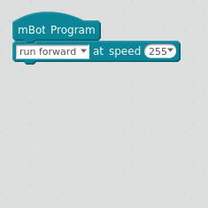
Programma n.4
!
Notes:
ATTENZIONE!
C’è un rischio connesso a questo programma.
[rif. 16-motor_forward-risky.sb2]

Slide 118
Prudenza!
mBot comincerà a muoversi
non appena il trasferimento del
programma sarà completato.
Notes:
Il blocco “run forward” ha l’effetto di avviare la rotazione dei motori, che continueranno a girare indefinitamente una volta eseguito il comando; per arrestarli bisogna impartire lo stesso comando con parametro “speed” zero.

Slide 119
Prudenza!
mBot comincerà a muoversi
non appena il trasferimento del
programma sarà completato.
Attenzione a non farsi
prendere di sorpresa!
Notes:
C’è quindi il pericolo che mBot possa urtare qualcosa o cadere lui stesso dal tavolo! Potremmo capovolgere il robot cosicché non ci scappi di mano, ma ci ricorderemmo di farlo ogni volta?

Slide 120
Prudenza!
mBot continuerà a muoversi
finché non lo spegneremo
(o si esauriranno le batterie).
Notes:
È difficile riprogrammare il robot se i motori sono in funzione, dato che mBot dev’essere collegato al computer con il cavo USB. Inoltre, consumiamo inutilmente carica delle batterie.

Slide 121
Programma 4 bis
Far muovere mBot…
Notes:
Ecco quindi un’alternativa…

Slide 122
Programma 4 bis
Far muovere mBot…
quando si preme il pulsante

Slide 123
Programma 4 bis
Far muovere mBot…
quando si preme il pulsante
per tre secondi, dopodiché si ferma
Notes:
Non c’è un comando che arresta il robot dopo che ha percorso una certa distanza. Usiamo allora il tempo per limitare la corsa di mBot.

Slide 124
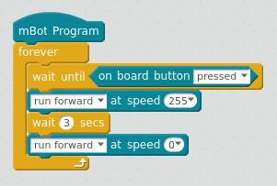
Programma 4 bis
Notes:
Se con “run forward” mBot va all’indietro vuol dire che i motori sono stati collegati al contrario; invertire le connessioni M1/M2 sulla scheda mCore.
Studiare i quattro movimenti, alle varie velocità.
Qual’è la velocità minima che consente a mBot di muoversi?
(Accennare al concetto di velocità di spunto)
[rif. 17-motor_forward-safe.sb2]

Slide 125
Esercitazione
Muoversi a caso cambiando direzione ogni secondo…
Notes:
Programmiamo ora mBot per fargli fare una passeggiata casuale.
Estraiamo un numero a caso tra 1 e 4; il numero indicherà quale direzione prendere tra le quattro disponibili (“run forward”, “run backward”, “turn right” e “turn left”). Quattro blocchi “if” in sequenza attiveranno il movimento giusto; poi non resterà che attendere un secondo e ricominciare da capo.
Servirà una variabile per memorizzare il numero estratto per consentire i quattro confronti successivi (replicare il blocco “pick random” nei quattro “if” non è una soluzione corretta – perché?).

Slide 126
Esercitazione
Muoversi a caso cambiando direzione ogni secondo, usando i LED come indicatori:
entrambi verdi per “avanti”
entrambi rossi per “indietro”
giallo (solo il LED interno) per “gira”.
Notes:
Usiamo i LED per avere un riscontro circa il funzionamento del programma. Dopo aver impostato la direzione lungo la quale muoversi durante il prossimo secondo, accendiamo i LED di conseguenza.
Quelli che hanno orecchio fino possono provare con il cicalino!

Slide 127
Controllo dei motori
Notes:
(Verificare che tutti i partecipanti siano allineati)
Si può far muovere mBot pilotando direttamente i due motori.

Slide 128
Controllo dei motori
I due motori di mBot sono indipendenti.
Notes:
Per questo si usa il blocco apposito…

Slide 129
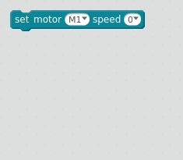
Controllo dei motori
Notes:
… ovvero “set motor”.

Slide 130
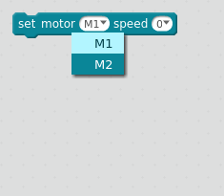
Controllo dei motori
Notes:
Il primo parametro specifica il motore da avviare.

Slide 131
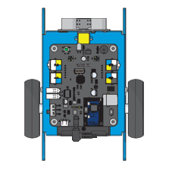
Controllo dei motori
M1
Notes:
M1 indica il motore di sinistra (guardando nel senso di marcia).

Slide 132
Controllo dei motori
M2
Notes:
M2 indica il motore destro.

Slide 133
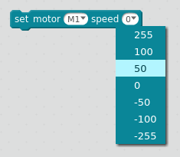
Controllo dei motori
Notes:
Il secondo parametro è la velocità.

Slide 134
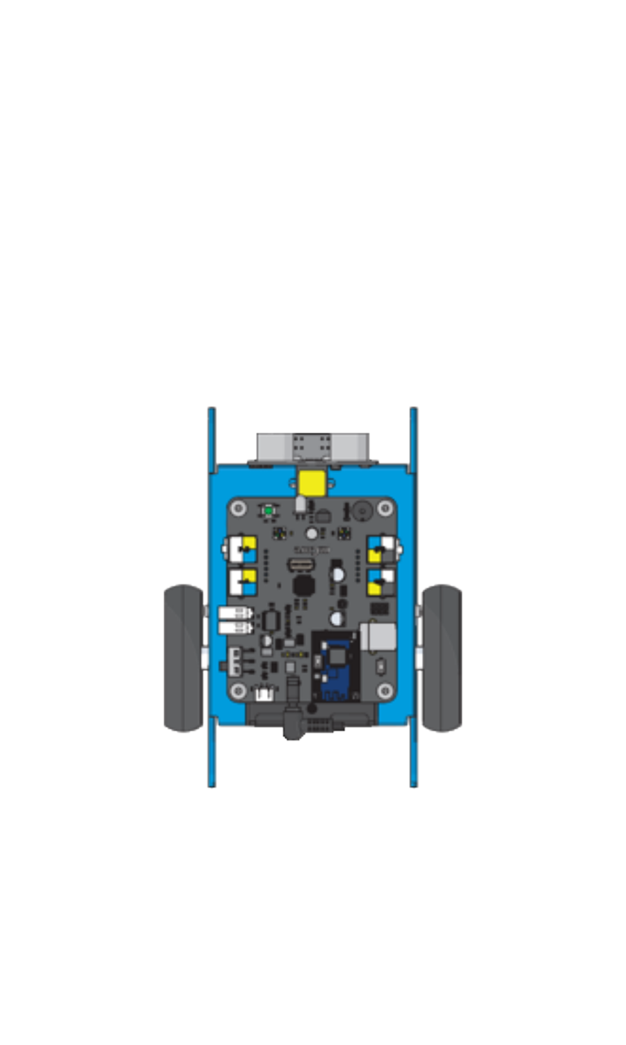
Traiettorie
Notes:
Le velocità applicate ai due motori determinano la traiettoria lungo la quale si muoverà mBot.

Slide 135
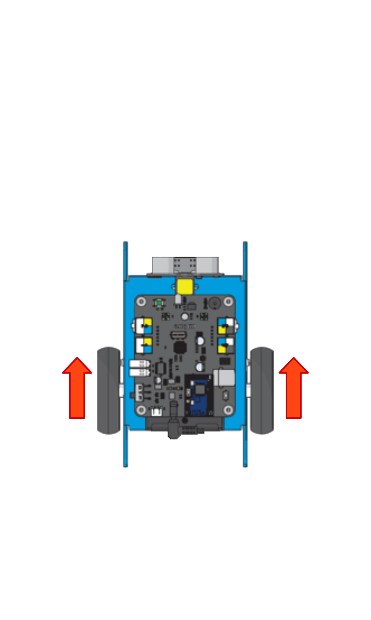
Traiettorie
Notes:
Per esempio, applicando ad entrambi una velocità positiva…

Slide 136
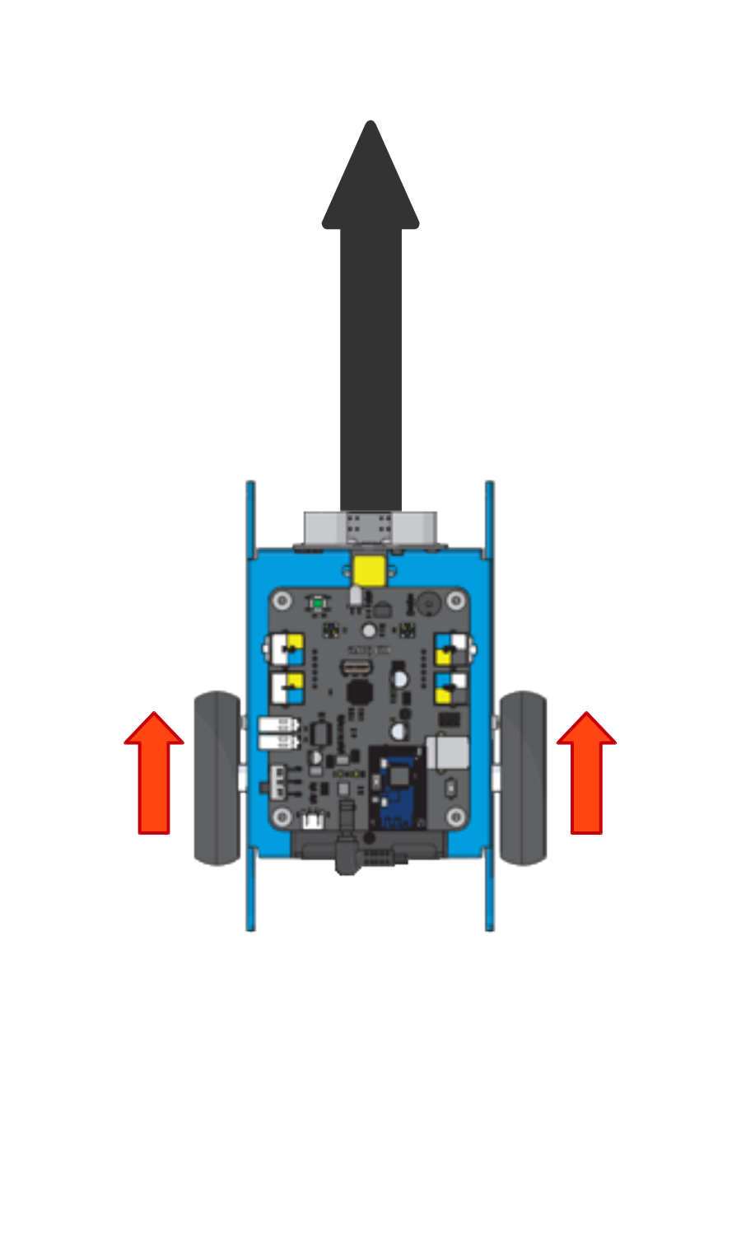
Traiettorie
Notes:
… mBot si muoverà in avanti.

Slide 137
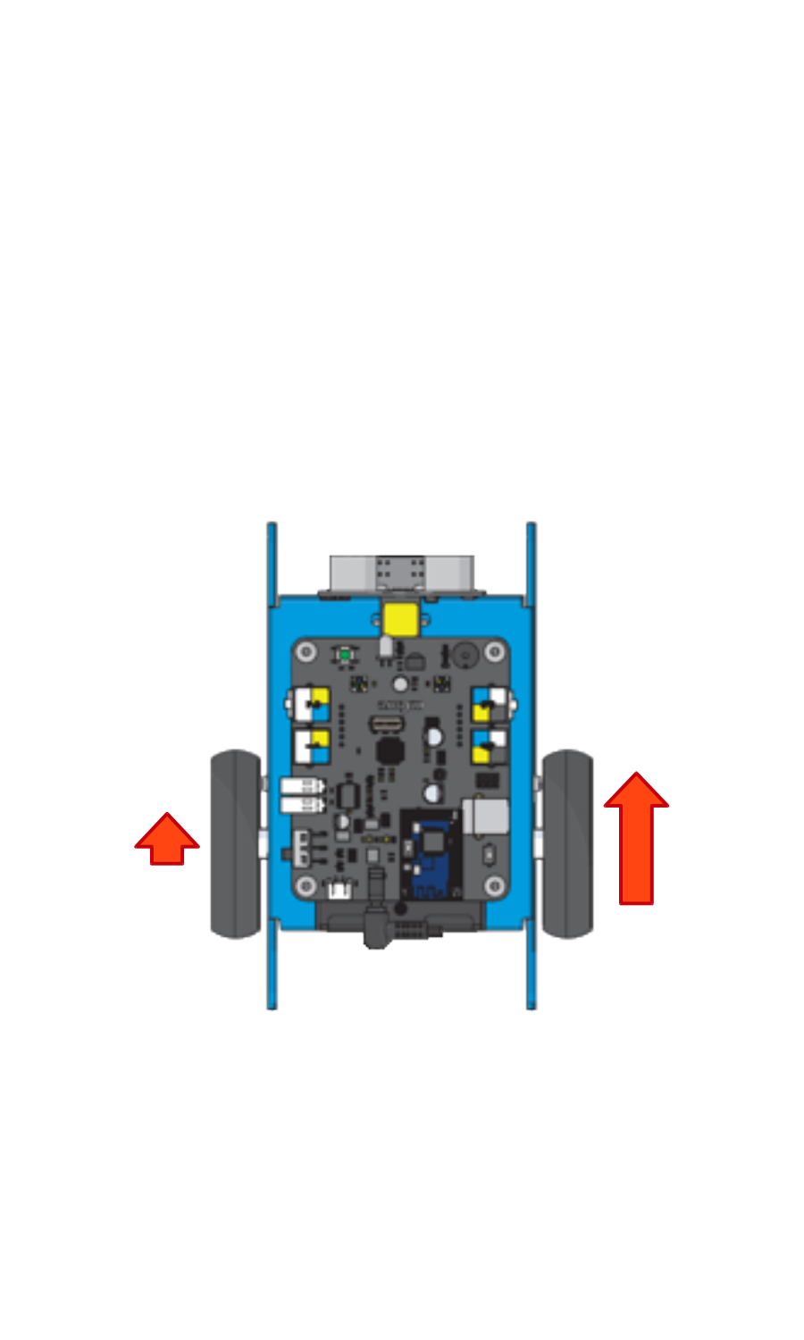
Traiettorie
Notes:
Applicando velocità di valore differente…

Slide 138
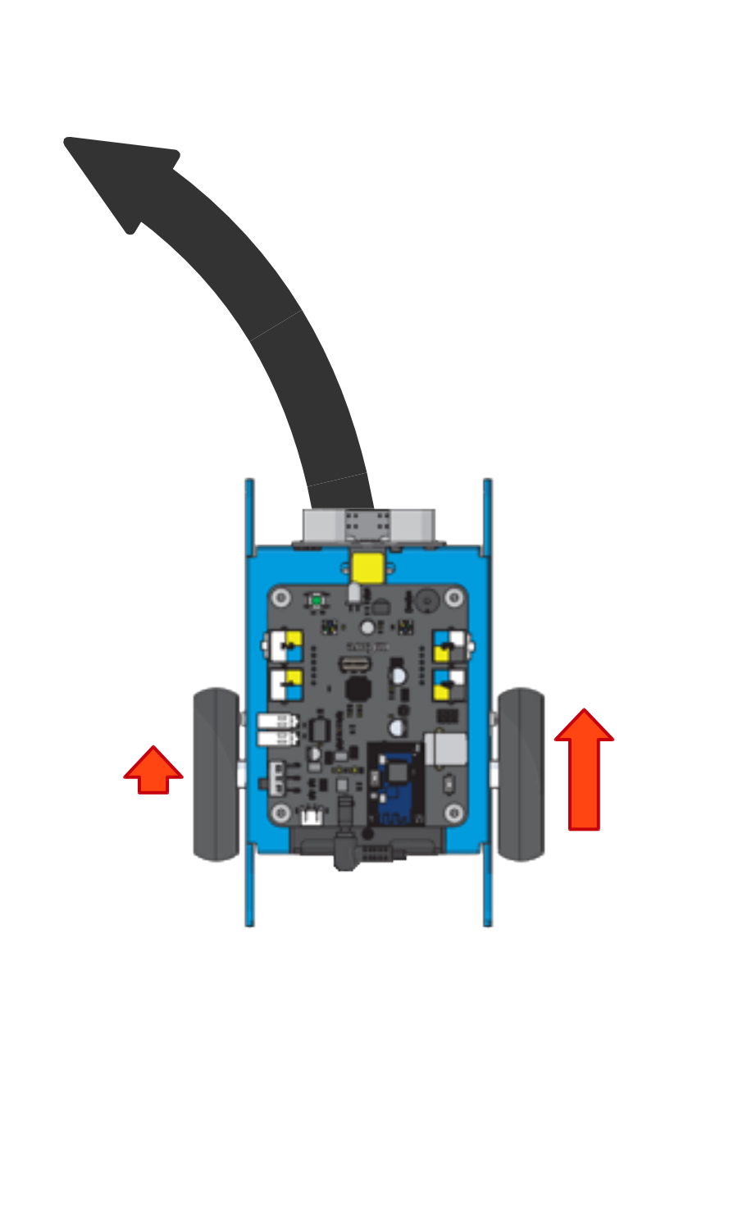
Traiettorie
Notes:
… mBot sterzerà verso il motore che gira più lentamente.

Slide 139
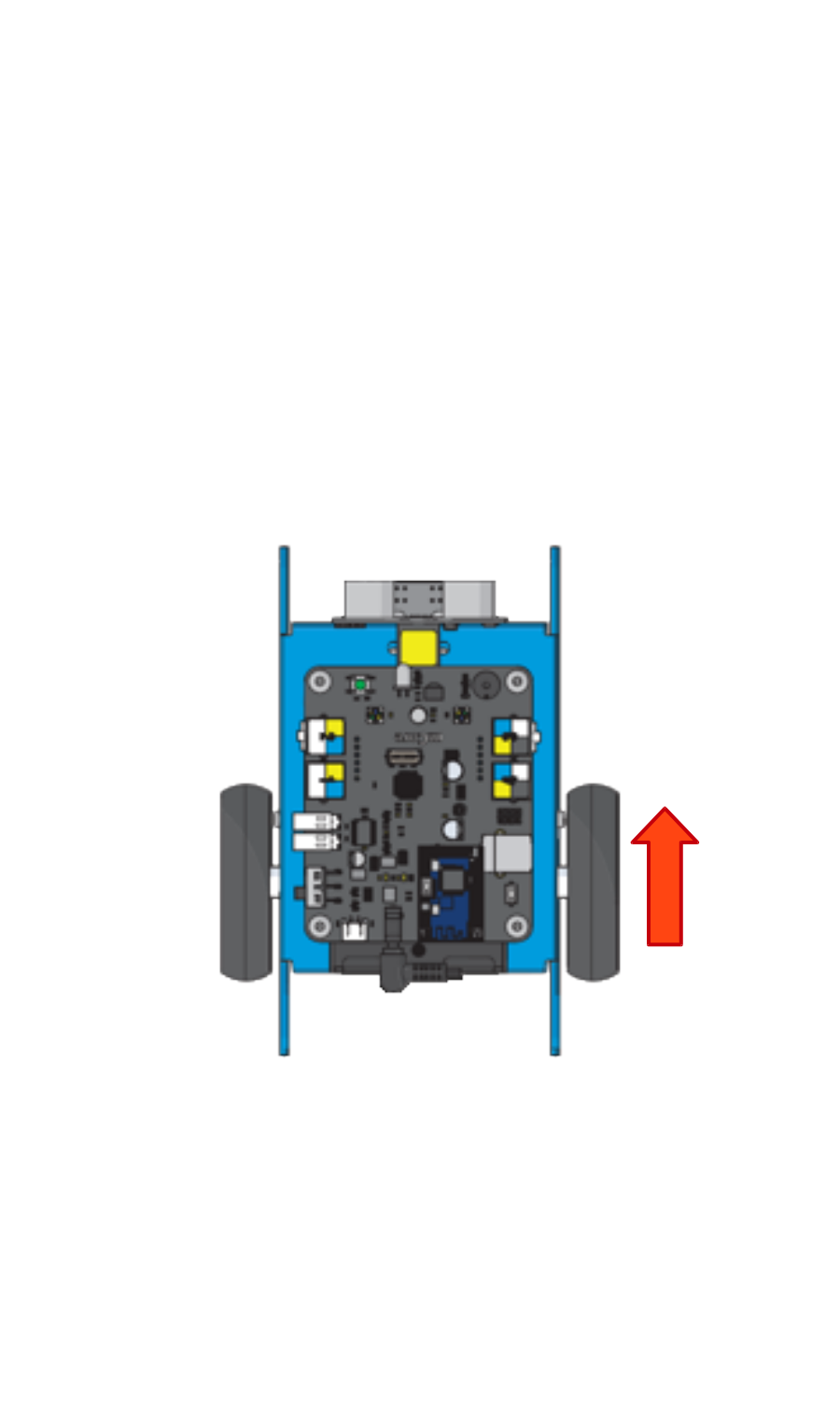
Traiettorie
Notes:
Maggiore è la differenza tra le due velocità…

Slide 140
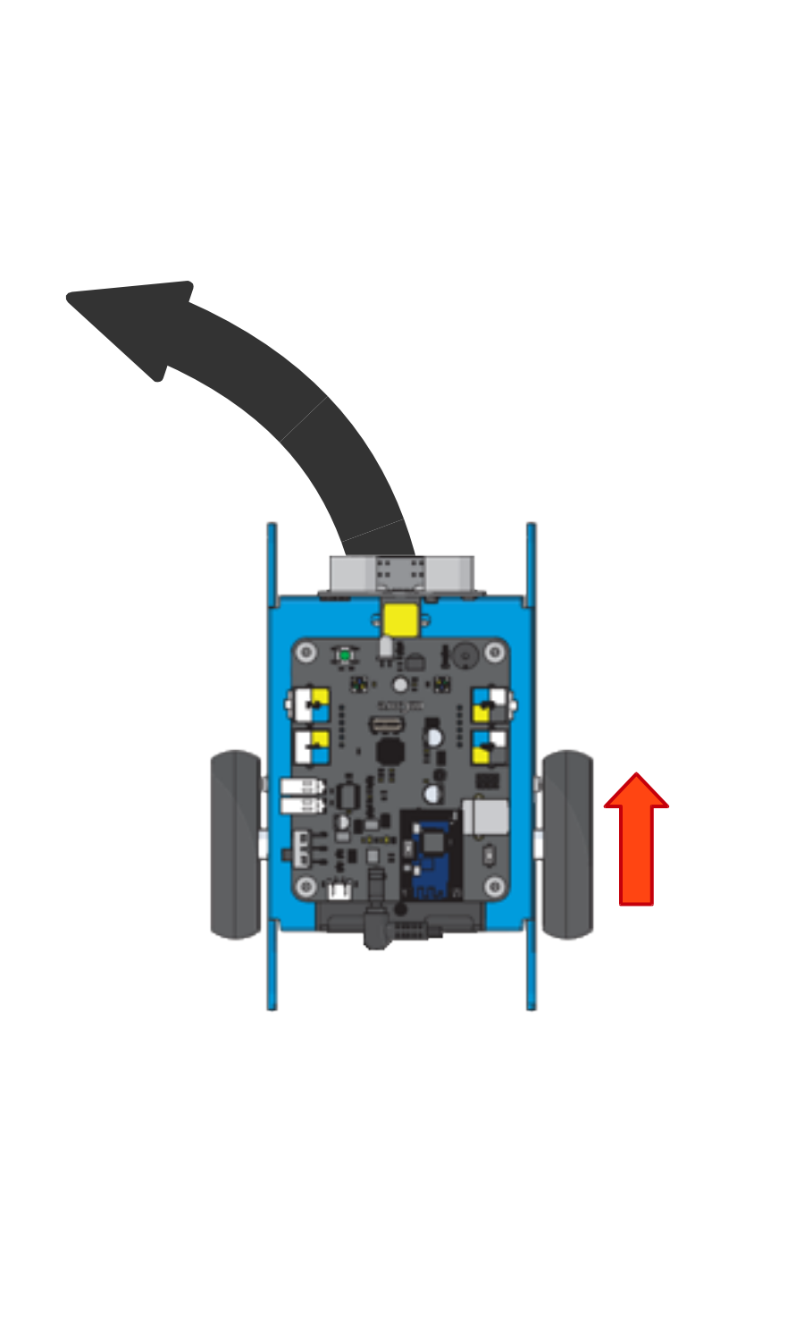
Traiettorie
Notes:
… minore sarà il raggio di curvatura della traiettoria (in altre parole: la curva risulterà tanto più stretta quando più diverse saranno le velocità applicate ai due motori).

Slide 141
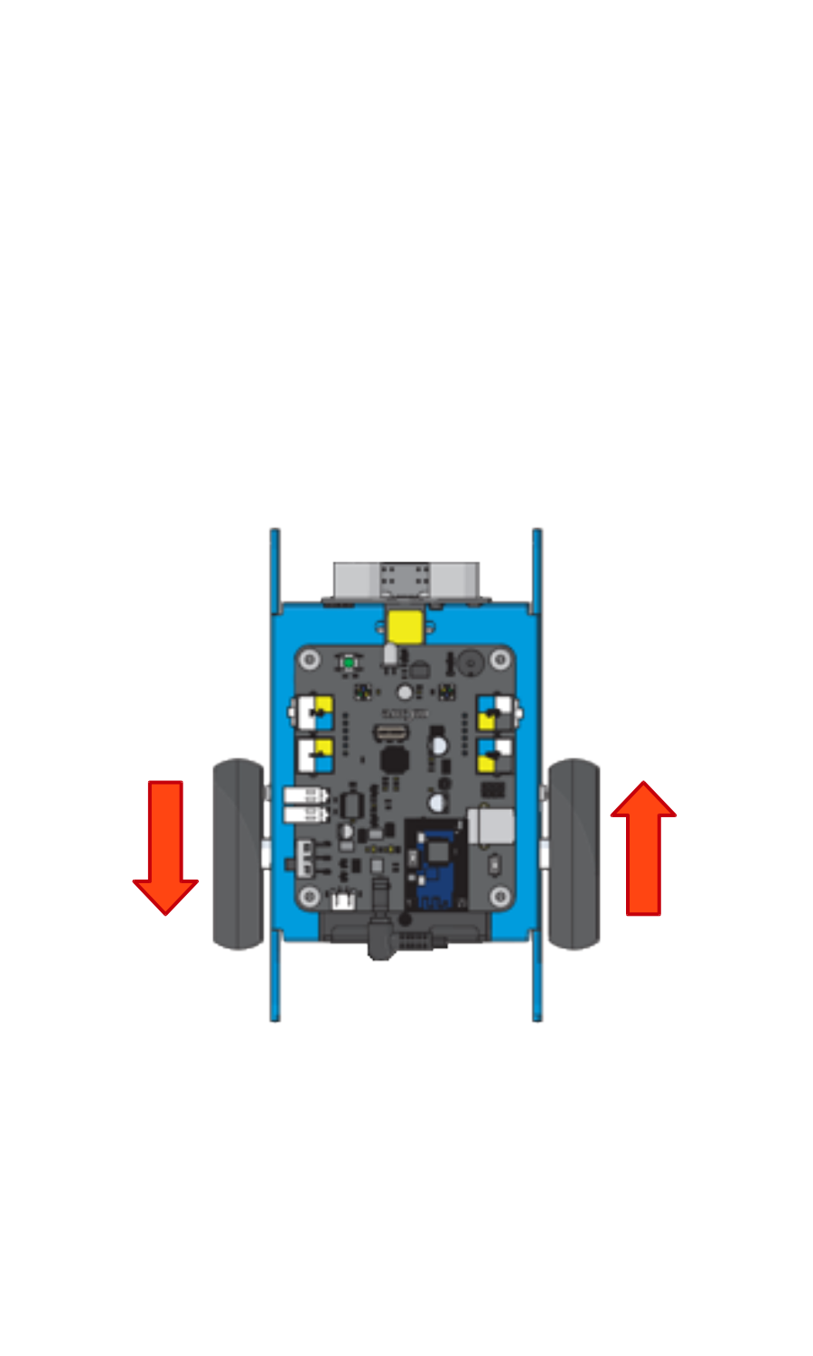
Traiettorie
Notes:
Applicando lo stesso valore di velocità, ma con segno opposto sui due motori…

Slide 142
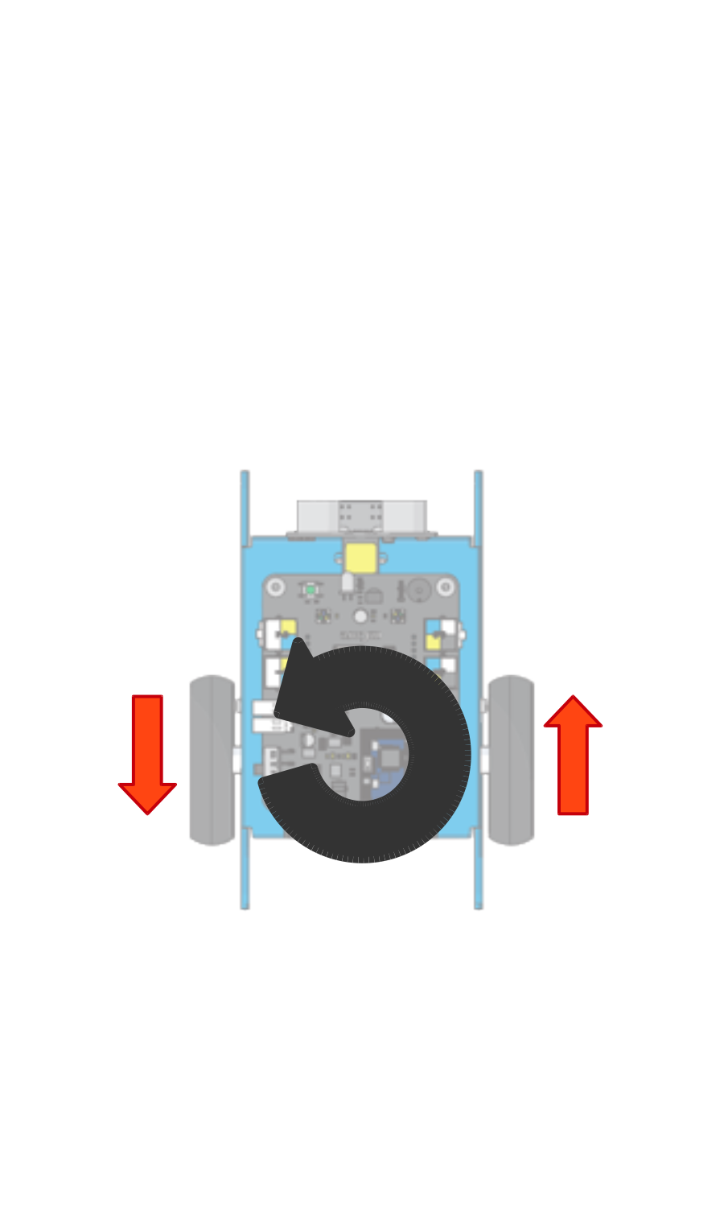
Traiettorie
Notes:
… mBot ruoterà su sé stesso.

Slide 143

Traiettorie
Notes:
Applicando lo stesso valore di velocità, questa volta negativo…

Slide 144
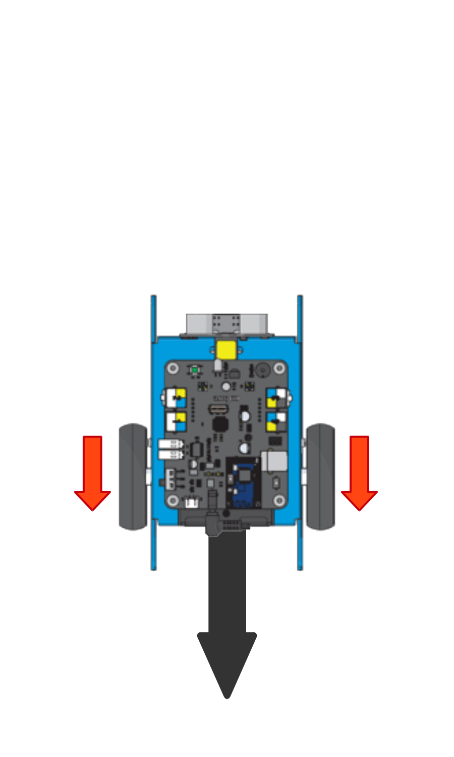
Traiettorie
Notes:
… mBot indietreggerà.

Slide 145

Traiettorie
Notes:
Anche per le velocità negative vale il principio per cui maggiore è la differenza tra i valori assoluti…

Slide 146
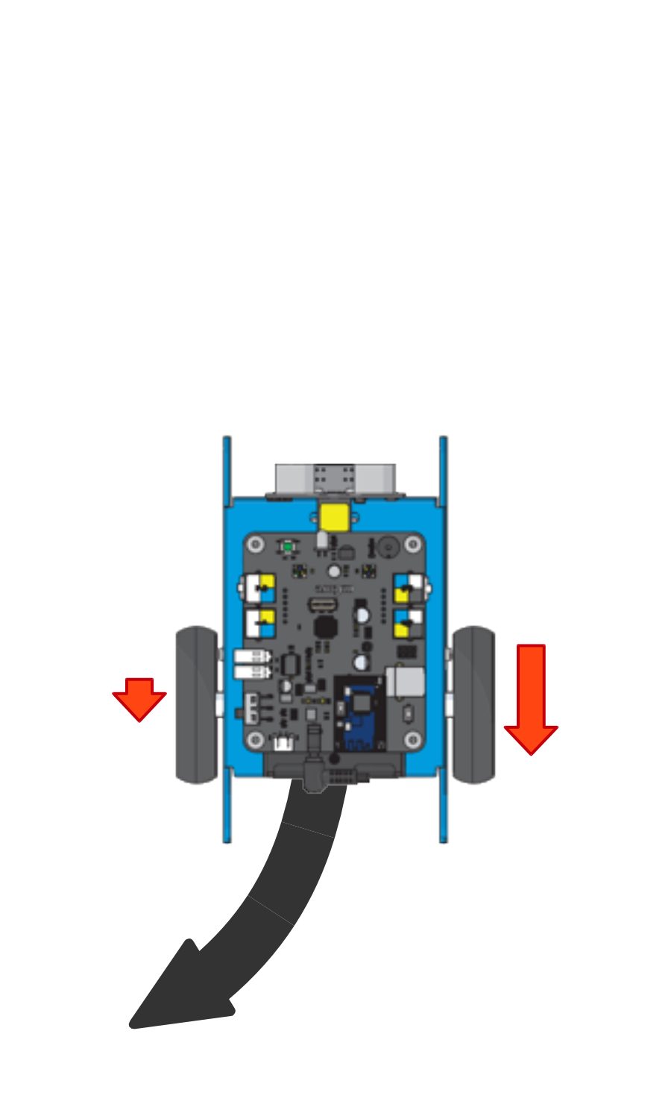
Traiettorie
Notes:
… minore risulterà il raggio di sterzata.

Slide 147
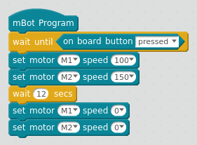
Quiz!
Notes:
Come si muove mBot secondo questo programma?
Come fare per incrementare il diametro della circonferenza tracciata dal robot? Come fare per restringerlo? Attenzione a non scendere al di sotto della velocità minima limite!
Si può dimostrare che il raggio di curvatura dipende dal rapporto tra le velocità applicate ai due motori.
[rif. https://gzuliani.bitbucket.io/mbot/mbot-motion.html]

Slide 148
Esercitazione
Percorrere una traiettoria a S.
Percorrere una traiettoria a U.
Percorrere una traiettoria a M.
Notes:
Esercitiamoci facendo fare a mBot una traiettoria prefissata.
[rif. 18-motor_trajectory-s.sb2]
Attenzione: tracciare correttamente la M richiede parecchio tempo!
[rif. 19-motor_trajectory-m.sb2]

Slide 149
Programma n.5
Scansare gli ostacoli
Notes:
Rendiamo più intelligente la passeggiata casuale. Facciamo in modo che mBot proceda in linea retta fino a quando non incontra un ostacolo. Arrivato nei pressi dell’intralcio, lo faremo curvare per evitarlo.

Slide 150
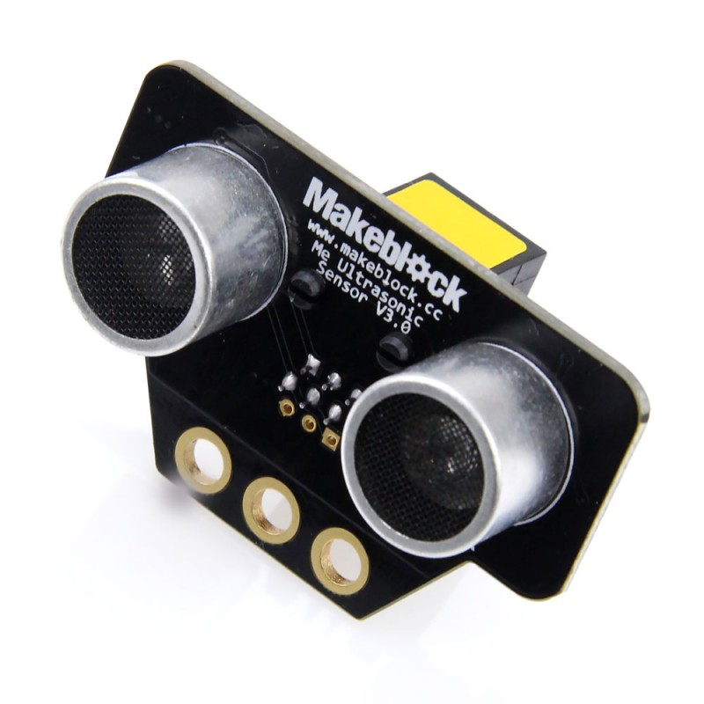
Sensore di prossimità
Notes:
Useremo il sensore ultrasonico per determinare la distanza tra mBot e l’oggetto più vicino.

Slide 151

Applicazione
By Powerresethdd - Own work, CC BY-SA 3.0, https://commons.wikimedia.org/w/index.php?curid=15009646
Notes:
Questo dispositivo è spesso usato come sensore di parcheggio.

Slide 152
Applicazione
Notes:
In questo contesto di norma ne vengono installati da tre a cinque.

Slide 153

Principio di funzionamento
Notes:
Il principio di funzionamento è detto “ecolocalizzazione”, ed è analogo a quello usato dai pipistrelli per evitare gl ostacoli e catturare le prede.

Slide 154

Principio di funzionamento
Notes:
Quando si esegue una misurazione, la capsula trasmittente del sensore, quella di sinistra guardando il sensore frontalmente, indicata da una T, emette un treno di impulsi ultrasonici.

Slide 155

Principio di funzionamento
Notes:
Questi si propagano nell’aria alla velocità del suono (ca. 340m/s).

Slide 156

Principio di funzionamento
Notes:
La frequenza degli impulsi emessi è di 40KHz, ben oltre la soglia di udibilità dell’uomo, che non supera i 20KHz.

Slide 157

Principio di funzionamento
Notes:
I pipistrelli emettono impulsi con frequenza compresa tra 25KHz e 150KHz, a seconda della specie.

Slide 158

Principio di funzionamento

Slide 159

Principio di funzionamento

Slide 160

Principio di funzionamento

Slide 161

Principio di funzionamento
Notes:
Gli impulsi vengono riflessi da eventuali ostacoli in traiettoria.

Slide 162

Principio di funzionamento

Slide 163

Principio di funzionamento

Slide 164

Principio di funzionamento
Notes:
Gli echi ritornano verso la fonte sempre alla velocità del suono.

Slide 165

Principio di funzionamento

Slide 166

Principio di funzionamento

Slide 167

Principio di funzionamento

Slide 168

Principio di funzionamento

Slide 169

Principio di funzionamento
Notes:
Alla fine le riflessioni vengono captate dalla capsula ricevente, quella di destra guardando il sensore frontamente, indicata da una R.
Misurando il tempo intercorso tra l’emissione degli impulsi e la ricezione degli echi si ricava la distanza dell’ostacolo:
distanza = velocità del suono • tempo / 2
Il 2 comprende il fatto che la distanza percorsa dagli impulsi è doppia (andata/ritorno) rispetto a quella cui si trova l’ostacolo.

Slide 170
Caratteristiche del sensore
Notes:
Ci vuole qualche accortezza per usare il sensore in modo ottimale.

Slide 171
Caratteristiche del sensore
Campo di misura: da 3 a 400cm
Notes:
Per esempio non è in grado di individuare oggetti troppo vicini (a meno di 3 centimetri dalle capsule) o troppo lontani (più di 4 metri).

Slide 172
Caratteristiche del sensore
Campo di misura: da 3 a 400cm
Risoluzione: 1 cm
Notes:
La precisione non è molta: 1 cm.

Slide 173
Caratteristiche del sensore
Campo di misura: da 3 a 400cm
Risoluzione: 1 cm
Non particolarmente stabile.
Notes:
Le misure ottenute dal sensore tendono ad oscillare.

Slide 174
Caratteristiche del sensore
Campo di misura: da 3 a 400cm
Risoluzione: 1 cm
Non particolarmente stabile.
Soggetto a interferenze: attendere almeno 50ms tra una lettura e l’altra.
Notes:
Prima di effettuare una misurazione è necessario attendere che gli echi prodotti da quella precedente si esauriscano, per evitare il problema dei «falsi echi».

Slide 175

Lettura del sensore
Notes:
Il blocco che effettua la lettura del sensore è “ultrasonic sensor”; ritorna un valore in virgola mobile espresso in centimetri. Per ridurre l’effetto delle oscillazioni che caratterizzano questo sensore, gli autori di mBlock consigliano di arrotondare il valore ottenuto con il blocco “round”.

Slide 176

Lettura del sensore
Notes:
L’unico parametro del comando serve per indicare al programma il punto di connessione del sensore. Se avete seguito le istruzioni di montaggio alla lettera, allora il valore di default “Port 3” è quello giusto.

Slide 177
Test del sensore /1
Notes:
Prima di procedere con il programma “evita ostacoli”, verifichiamo che il sensore funzioni correttamente...

Slide 178
Test del sensore /1
Indicare la distanza con il colore dei LED.
Notes:
… accendendo i LED di un colore che dipende dalla distanza rilevata dal sensore di prossimità.

Slide 179
Test del sensore /1
Indicare la distanza con il colore dei LED.
meno di 15 cm: LED rossi
tra 15 e 45 cm: LED gialli
oltre 45 cm: LED verdi
Notes:
Consci dei limiti del sensore, scegliamo dei valori ragionevoli per le distanze caratteristiche del nostro “radar”.

Slide 180

Programma di test
Notes:
Ecco un abbozzo della soluzione.
Notare la pausa nel ciclo “forever” che garantisce la corretta acquisizione della distanza.
[rif. 23-ultrasonic-sensor_led-radar.sb2]

Slide 181
Test del sensore /2
Indicare la distanza con il cicalino.
Notes:
… realizzando una versione primitiva del Theremin. Si tratta di emettere un suono la cui frequenza dipende dalla distanza cui si trova l’oggetto più vicino.

Slide 182
Test del sensore /2
Indicare la distanza con il cicalino.
Più l’oggetto è vicino, più acuta è la nota.
Notes:
La frequenza emessa dallo strumento è inversamente proporzionale alla distanza: minore è la distanza, maggiore è la frequenza.

Slide 183
Test del sensore /2
Indicare la distanza con il cicalino.
Più l’oggetto è vicino, più acuta è la nota.
meno di 10 cm: C5
tra 10 e 15 cm: B4
tra 15 e 20 cm: A4
…
Notes:
Consci dei limiti del sensore, scegliamo dei valori ragionevoli per le distanze.

Slide 184

Programma di test
Notes:
Ecco un abbozzo della soluzione.
Non serve introdurre una pausa nel ciclo “forever”, perché la durata della nota emessa (1/8 di secondo = 167ms) è ben maggiore del limite dei 50ms richiesto dal sensore.

Slide 185
Programma di test
Scendere fino a C4!
Notes:
Scendiamo sulla scala diatonica per fasce di 5 centimetri fino a raggiungere il Do dell’ottava inferiore.
[rif. 22-ultrasonic-sensor_theremin.sb2]

Slide 186
Test del sensore /3
Indicare la distanza con il cicalino: più l’oggetto è vicino, più ravvicinati i “beep”.
Notes:
Realizziamo un sensore di parcheggio. Di norma, questi sistemi emettono un beep con una cadenza che varia in funzione della distanza dall’ostacolo.

Slide 187
Test del sensore /3
Indicare la distanza con il cicalino: più l’oggetto è vicino, più ravvicinati i “beep”.
tra 100 e 75 cm: 1 beep al secondo
tra 75 e 5o cm: 2 beep al secondo
tra 50 e 25 cm: 4 beep al secondo
meno di 25 cm: beep continuo
Notes:
Gli intervalli proposti sono del tutto arbitrari!

Slide 188

Programma di test
Notes:
Ecco un abbozzo della soluzione.
Non serve introdurre l’attesa dell’esaurimento degli echi quando si emette il “beep” purché la durata del suono sia sufficientemente lunga – e in questo caso lo è, poiché ⅛ = 0.125ms.
[rif. 24-ultrasonic-sensor_parking-sensor.sb2]

Slide 189
Sfida n.1
Poniamo mBot di fronte a un muro, a un metro di distanza; alla pressione del pulsante mBot avanza verso il muro;
mBot deve fermarsi il più vicino possibile al muro, senza toccarlo. Vince chi va più vicino e, a parità di distanza, il più veloce.
Notes:
Si può riciclare il programma precedente aggiungendo il controllo dei motori; attenzione quando ci avvicina al muro, perché sulle brevi distanze il sensore ultrasonico non è molto affidabile!
(Suggerire di rallentare quando si è in prossimità del muro).

Slide 190
Scansa ostacoli
Notes:
Torniamo al nostro programma.

Slide 191
Scansa ostacoli
Leggiamo il valore registrato dal sensore.
Notes:
La logica è banale, almeno inizialmente. La prima cosa da fare è determinare la distanza cui si trova l’oggetto più vicino.

Slide 192
Scansa ostacoli
Leggiamo il valore registrato dal sensore.
Se l’ostacolo si trova a più di 40cm...
Notes:
Fissiamo il valore soglia per discriminare tra ciò che va considerato «vicino» e ciò che invece è «lontano».

Slide 193
Scansa ostacoli
Leggiamo il valore registrato dal sensore.
Se l’ostacolo si trova a più di 40cm
allora proseguiamo diritti;
Notes:
Se non ci sono ostacoli nelle vicinanze, si procede dritti.

Slide 194
Scansa ostacoli
Leggiamo il valore registrato dal sensore.
Se l’ostacolo si trova a più di 40cm
allora proseguiamo diritti;
altrimenti…
Notes:
Altrimenti ci si ferma in attesa che la strada si liberi.

Slide 195
Scansa ostacoli
Leggiamo il valore registrato dal sensore.
Se l’ostacolo si trova a più di 40cm
allora proseguiamo diritti;
altrimenti
ci fermiamo.
Notes:
Il programma può essere realizzato a partire da quello del theremin, di cui si conserva il blocco “if then else” più esterno.

Slide 196

Scansa ostacoli
Notes:
Il programma può essere realizzato a partire dal theremin, di cui si conserva il blocco “if then else” più esterno.

Slide 197
Scansa ostacoli
Accendere i LED:
di giallo durante l’attesa iniziale,
di verde quando il robot avanza,
di rosso quando il robot è fermo.
Notes:
Come già fatto nel programma della passeggiata casuale, usiamo i LED per segnalare lo stato in cui si trova il robot.

Slide 198
Scansa ostacoli /2
Leggiamo il valore registrato dal sensore.
Se l’ostacolo si trova a più di 40cm
allora proseguiamo diritti;
altrimenti…
Notes:
Consideriamo ora una strategia che renda mBot più autonomo: in caso di presenza di un oggetto estraneo anziché fermarsi si curva per evitarlo.

Slide 199
Scansa ostacoli /2
Leggiamo il valore registrato dal sensore.
Se l’ostacolo si trova a più di 40cm
allora proseguiamo diritti;
altrimenti
curviamo brevemente verso una
direzione scelta a caso.
Notes:
La sterzata è caratterizzata da due parametri: il raggio, che dipende dal rapporto tra le velocità dei due motori, e la lunghezza, che dipende dall’intervallo di tempo in cui i due motori girano a velocità diverse.

Slide 200

Esemplificazione
Notes:
Finché non ci sono ostacoli nelle immediate vicinanze, mBot prosegue dritto.

Slide 201

Esemplificazione
Notes:
Quando un ostacolo entra nella zona di sicurezza…

Slide 202

Esemplificazione
Notes:
… mBot inizia a sterzare. La direzione può essere fissa o scelta secondo una particolare politica, per esempio a caso.

Slide 203

Esemplificazione
Notes:
Mbot continua a sterzare fino a quando l’ostacolo non esce dal campo «visivo» del sensore ultrasonico.

Slide 204

Esemplificazione
Notes:
Quando l’ostacolo è uscito dalla zona di sicurezza, mBot riprende a muoversi in linea retta.

Slide 205

Esemplificazione

Slide 206

Diagramma di flusso
Notes:
Introduciamo una nuova notazione, il diagramma di flusso. Si tratta di un formalismo molto utilizzato in informatica. Nella sua forma più semplice fa uso di tre forme: il rettangolo arrotondato per i simboli terminali (inizio/fine del programma), il rettangolo per le procedure o comandi, il rombo per le decisioni. I cicli vengono resi attraverso i connettori.
Torna utile quando il problema da risolvere è complicato.

Slide 207
Implementazione
Notes:
Ad ogni simbolo corrispondono uno o più blocchi.

Slide 208

Implementazione
Notes:
Tra le impostazioni iniziali c’è quella della velocità. Può risultare comodo nel caso la si volesse modificare: anziché andare a cambiare il parametro in ogni blocco del programma, lo si fa qui una volta per tutte.

Slide 209
Implementazione
Notes:
La lettura del valore del sensore di prossimità avviene nel modo già visto nel programma del theremin.

Slide 210

Implementazione

Slide 211
Implementazione
Notes:
Le decisioni si attuano con un blocco “if/then”.

Slide 212

Implementazione

Slide 213
Implementazione
Notes:
Per far muovere in avanti mBot si usa il blocco “run forward”.

Slide 214

Implementazione
Notes:
Notare l’uso della variabile “speed”.

Slide 215
Implementazione
Notes:
Per impostare le curve bisogna pilotare i due motori in modo indipendente: più veloce quello all’esterno, più lento quello all’interno.

Slide 216

Implementazione
Notes:
Ecco un esempio di curva verso destra. Il rapporto tra le velocità dei motori determina il raggio di curvatura, la durata della pausa la lunghezza dell’arco percorso.

Slide 217

Implementazione
Notes:
Un esempio di come si può curvare casualmente a destra o sinistra. La differenza tra i rami “then” e “else” del blocco sta nelle velocità impostate sui due motori.

Slide 218
Implementazione
Notes:
Il sensore non può essere interrogato troppo frequentemente.
Bisogna attendere almeno 50ms tra una misurazione e l’altra.

Slide 219

Implementazione
Notes:
“wait 0.1 secs” ne causa una di 100ms.

Slide 220
Implementazione
Notes:
L’arco evidenziato indica che l’esecuzione del programma deve riprendere dalla lettura del sensore.

Slide 221

Implementazione
Notes:
Ciò si ottiene con il blocco “forever”.

Slide 222

Implementazione
Notes:
Ecco la versione finale del programma.
[rif. 26-wall-avoidance_simplified.sb2]

Slide 223
Scansa Ostacoli /3
Il programma funziona alla perfezione con gli ostacoli frontali immobili.
Notes:
Il programma ha due grossi difetti. Il primo, non facilmente risolvibile, riguarda il fatto che il sensore percepisce solo gli ostacoli che si trovano di fronte al robot.
Se questo si avvicina ad un oggetto (per esempio una parete) con un’angolazione poco pronunciata, la collisione è inevitabile. Ciò dipende dalle caratteristiche del sensore, e non possiamo farci nulla.

Slide 224
Scansa Ostacoli /3
Il programma funziona alla perfezione con gli ostacoli frontali immobili. Cosa accade se un ostacolo appare all’improvviso davanti al robot?
Notes:
Un altro problema riguarda il fatto che se un ostacolo si para davanti al robot all’improvviso (per esempio un gattino troppo curioso!), può accadere che la sterzata programmata non sia sufficiente ad evitare l’urto.

Slide 225
Scansa Ostacoli /3
Il programma funziona alla perfezione con gli ostacoli frontali immobili. Cosa accade se un ostacolo appare all’improvviso davanti al robot? Il raggio di curvatura potrebbe non essere abbastanza stretto per evitare l’ostacolo.

Slide 226
Esemplificazione
Notes:
Vediamo un esempio…

Slide 227

Esemplificazione
Notes:
In assenza di ostacoli mBot procede in linea retta...

Slide 228

Esemplificazione

Slide 229

Esemplificazione
Notes:
… all’improvviso appare un ostacolo…

Slide 230

Esemplificazione

Slide 231

Esemplificazione
Notes:
… troppo vicino per essere evitato con la sterzata programmata.

Slide 232

Esemplificazione
Notes:
Quel che si può fare è procedere all’indietro curvando, nell’ipotesi che l’area retrostante sia libera.

Slide 233

Esemplificazione
Notes:
Quando l’oggetto estraneo non è più percepito dal sensore di prossimità, si riprende la traiettoria rettilinea.

Slide 234

Esemplificazione

Slide 235

Diagramma di flusso
Notes:
Riprendiamo il diagramma di flusso originale, ed estendiamolo con la gestione dell’ostacolo ravvicinato.

Slide 236
Diagramma di flusso
Notes:
Come realizzare una sterzata all’indietro? Facile, basta usare delle velocità negative.

Slide 237

Diagramma di flusso
Notes:
Ecco una possibile implementazione: per ottenere una velocità negativa si moltiplica per “-1”, mentre per ottenere una sterzata molto pronunciata si usa un rapporto molto spinto (1:8 rispetto all’ 1:5 usato per la sterzata in avanti). Anche la durata della manovra è piuttosto alta, nella speranza di aumentare la probabilità di uscire dall’inghippo.

Slide 238

Diagramma di flusso
Notes:
Il solito modo per decidere a caso la direzione della sterzata.
Non vediamo il programma finale per motivi di spazio. La strategia sviluppata è quella del programma “scansa ostacoli” pre-caricato su mBot. Non è l’unica, e non è nemmeno detto sia la più efficiente (cfr. diapositiva successiva).
[rif. 27-wall-avoidance_complete.sb2]

Slide 239

Scansa ostacoli /4
Notes:
Per esempio in linea di principio potrebbe risultare altrettanto vincente l’idea di arretrare in presenza di un ostacolo, quindi ruotare brevemente in una direzione a caso, quindi riprendere ad avanzare.
Alla fine la bontà di una strategia va sempre verificata sul campo.
[rif. 28-wall-avoidance_alternative.sb2]

Slide 240
Sfida n.2
Poniamo mBot al centro di un’area delimitata da barriere e cosparsa di ostacoli. Vince il robot che resiste più tempo muovendosi all’interno dell’arena senza urtare gli ostacoli e la recinzione perimetrica.
Notes:
Come evitare furbizie? Per esempio imponendo una velocità minima per entrambi i motori.
Se l’area di gioco lo consente, trascorso un certo lasso di tempo si possono aggiungere ostacoli supplementari secondo delle regole prestabilite.

Slide 241
Programma n.6
Inseguire una linea
Notes:
Da ultimo programmiamo mBot in modo tale che segua un tracciato predefinito, indicato da una linea nera sufficientemente spessa. A tal scopo useremo il sensore di linea.

Slide 242

Sensore di linea
Notes:
Questa è il sensore di linea.

Slide 243

Applicazione
By Mukeshhrs - Own work, Public Domain, https://commons.wikimedia.org/w/index.php?curid=7608081
Notes:
I sensori di linea sono utilizzati nei robot di movimentazione merci.

Slide 244

Sensore di linea
Notes:
Questa è la vista dal basso del sensore…

Slide 245
Sensore di linea
Notes:
… si notano i due sensori di riflettività all’infrarosso.

Slide 246

Sensore riflettivo IR
Notes:
I sensori riflettivi all’infrarosso sono usati per misurare il grado di riflettività di una superficie. Quello montato su mBot è binario: indica solamente se la superficie è riflettente oppure no.

Slide 247
Sensore riflettivo
Trasmettitore
Notes:
Il led più chiaro è il trasmettitore all’infrarosso...

Slide 248
Sensore riflettivo
Ricevitore
Notes:
… quello più scuro il ricevente.

Slide 249

Principio di funzionamento
Notes:
Il trasmettitore emette della luce infrarossa. Se in prossimità del sensore (pochi millimetri) non c’è alcun oggetto, la luce si disperde nell’ambiente e il ricevitore non rileva nulla.

Slide 250
Principio di funzionamento
Risposta del sensore:
nessuna riflessione
Notes:
La risposta del sensore è perciò 0 (zero).

Slide 251

Principio di funzionamento
Notes:
Se l’oggetto nei pressi del sensore è di colore scuro, esso assorbe gran parte della luce infrarossa emessa dal trasmettitore, e la poca riflessa non è sufficiente a far eccitare il ricevitore.

Slide 252
Principio di funzionamento
Risposta del sensore:
nessuna riflessione
Notes:
La risposta del sensore è perciò 0 (zero).

Slide 253

Principio di funzionamento
Notes:
Se l’oggetto nei pressi del sensore è di colore chiaro, esso riflette gran parte della luce infrarossa emessa dal trasmettitore che, investendo il ricevitore, lo eccita.
L’eccitazione del ricevitore all’infrarosso provoca l’accensione di un piccolo LED azzurro posto al di sopra del sensore riflessivo.

Slide 254
Principio di funzionamento
Risposta del sensore:
c’è riflessione!
Notes:
La risposta del sensore è perciò 1 (uno).

Slide 255
Sensore riflettivo
Mettiamo alla prova il sensore…
Notes:
Verifichiamo il buon funzionamento dei due sensori riflettivi…

Slide 256
Sensore riflettivo
Mettiamo alla prova il sensore…
sul bianco/nero
Notes:
… innanzitutto controlliamo che discrimini correttamente il bianco dal nero. Quando appoggiamo mBot su una superficie chiara, i due LED azzurri si devono accendere.
Qual’è la distanza minima di funzionamento dei due ricettori?

Slide 257
Sensore riflettivo
Mettiamo alla prova il sensore…
sul bianco/nero
con varie tinte
Notes:
Come si comportano i sensori con le mezze tinte?

Slide 258
Sensore riflettivo
Mettiamo alla prova il sensore…
sul bianco/nero
con varie tinte
con differenti materiali
Notes:
C’è qualche materiale che mette in crisi i sensori?

Slide 259
Sensore riflettivo
Mettiamo alla prova il sensore…
sul bianco/nero
con varie tinte
con differenti materiali
su diverse superfici
Notes:
I sensori funzionano bene con le superfici opache.
Su quelle translucide? Su quelle riflettenti?

Slide 260
Sensore di linea
S1
Notes:
Il sensore n.1 è quello a sinistra, sullo stesso lato del motore M1...

Slide 261
Sensore di linea
S2
Notes:
… mentre il sensore n.2 è quello a destra.

Slide 262

Valore del sensore di linea
Notes:
Se entrambi i sensori riflettivi si trovano sulla linea…

Slide 263
Valore del sensore di linea
S1 sulla linea
S2 sulla linea
valore del sensore: 0
Notes:
… il valore del sensore è 0 (zero).

Slide 264

Valore del sensore di linea
Notes:
Se il sensore riflettivo di destra è fuori dalla linea…

Slide 265
Valore del sensore di linea
S1 sulla linea
S2 fuori dalla linea
valore del sensore: 1
Notes:
… il valore del sensore è 1 (uno).

Slide 266

Valore del sensore di linea
Notes:
Se il sensore riflettivo di sinistra è fuori dalla linea…

Slide 267
Valore del sensore di linea
S1 fuori dalla linea
S2 sulla linea
valore del sensore: 2
Notes:
… il valore del sensore è 2 (due).

Slide 268

Valore del sensore di linea
Notes:
Se entrambi i sensori riflettivi si trovano al di fuori della linea…

Slide 269
Valore del sensore di linea
S1 fuori dalla linea
S2 fuori dalla linea
valore del sensore: 3
Notes:
… il valore del sensore è 3 (tre).
Il valore ritornato dal sensore corrisponde al valore della sequenza binaria S1S2 degli stati di eccitazione dei ricevitori all’infrarosso dei due sensori riflettivi (dove S1 è il bit più significativo, S2 quello meno significativo).

Slide 270

Valore del sensore di linea
Notes:
Per comodità, uno specchietto riassuntivo.

Slide 271
Inseguitore di linea
Notes:
È giunto il momento di scrivere il programma dell’inseguitore.

Slide 272
Inseguitore di linea
Leggiamo il valore registrato dal sensore.
Notes:
La prima cosa da fare è controllare lo stato del sensore.

Slide 273
Inseguitore di linea
Se il valore è zero…
Notes:
Se il valore è zero, entrambi i sensori si trovano sulla linea…

Slide 274
Inseguitore di linea
Se il valore è zero
allora proseguiamo diritti;
Notes:
… quindi si prosegue dritti.

Slide 275
Inseguitore di linea
Se il valore è zero
allora proseguiamo diritti;
altrimenti, se il valore è uno...
Notes:
Se il valore restituito dal sensore è uno, allora il sensore S2 si trova al di fuori della linea, quindi…

Slide 276
Inseguitore di linea
Se il valore è zero
allora proseguiamo diritti;
altrimenti, se il valore è uno
allora sterziamo verso sinistra;
Notes:
… si curva a sinistra.

Slide 277
Inseguitore di linea
Se il valore è zero
allora proseguiamo diritti;
altrimenti, se il valore è uno
allora sterziamo verso sinistra;
altrimenti, se il valore è due…
Notes:
Se il valore del sensore è due è il sensore S1 a trovarsi al di fuori della linea, quindi…

Slide 278
Inseguitore di linea
Se il valore è zero
allora proseguiamo diritti;
altrimenti, se il valore è uno
allora sterziamo verso sinistra;
altrimenti, se il valore è due
allora sterziamo verso destra;
Notes:
… è necessario curvare a destra.

Slide 279
Inseguitore di linea
Se il valore è zero
allora proseguiamo diritti;
altrimenti, se il valore è uno
allora sterziamo verso sinistra;
altrimenti, se il valore è due
allora sterziamo verso destra;
altrimenti, se il valore è tre…
Notes:
Se il valore restituito dal sensore è tre, entrambi i sensori riflettivi sono fuori dalla linea. Cosa conviene fare in questo caso? Decidete voi:
arrestare mBot;
indietreggiare brevemente e ripartire;
indietreggiare curvando leggermente;
ruotare fino a quando un sensore rileva nuovamente la linea;
…

Slide 280

Diagramma di flusso
Notes:
Il diagramma di flusso dell’inseguitore.

Slide 281

Implementazione
Notes:
Una possibile implementazione. In questo caso la condizione “fuori pista” viene gestita con una retromarcia che dura fino a quando uno dei due sensori non ritorna sulla linea.
[rif. 29-line-follower_naive.sb2]

Slide 282
Inseguitore di linea /2
Notes:
Anche in questo caso, come accaduto per lo scansa ostacoli, le soluzioni sono molteplici, e nessuna ottimale di per sé. Ne vediamo una, alternativa a quella naif appena implementata.

Slide 283
Inseguitore di linea /2
(quello pre-programmato in mBot)
Notes:
Si tratta dell’implementazione dell’inseguitore di linea pre-caricato.

Slide 284
Inseguitore di linea /2
Se almeno un sensore è sulla linea…

Slide 285
Inseguitore di linea /2
Se almeno un sensore è sulla linea
si prosegue diritti;
Notes:
Finché almeno un sensore si trova sulla linea, si va avanti.

Slide 286
Inseguitore di linea /2
Se almeno un sensore è sulla linea
si prosegue diritti;
altrimenti…

Slide 287
Inseguitore di linea /2
Se almeno un sensore è sulla linea
si prosegue diritti;
altrimenti
si sterza dalla parte del sensore che è
rimasto fuori dalla linea per più tempo.
Notes:
Quando entrambi i sensori finiscono fuori dalla linea guida, il robot sterza dalla parte del sensore che per più tempo si è trovato al di fuori della linea stessa.

Slide 288
Inseguitore di linea /2
Serve una forma di memoria per tener traccia dello stato passato dei sensori…
Notes:
L’algoritmo necessita chiaramente di una forma di memoria.

Slide 289
Inseguitore di linea /2
Serve una forma di memoria per tener traccia dello stato passato dei sensori.
Suggerimento: usare una variabile per “contare” le volte che un sensore si è trovato al di fuori della linea…
Notes:
L’implementazione fa uso di una variabile, che viene inizialmente posta a 10 e incrementata se è il sensore di sinistra a trovarsi al di fuori della linea, decrementata se è quello di destra, mantenendo la variabile nel campo [0, 20].
Quando entrambi i sensori sono fuori linea, il valore della variabile indica la direzione della sterzata: a sinistra se minore di 10, a destra se maggiore.
[rif. 30-line-follower.sb2]

Slide 290

Inseguitore di linea /2
Notes:
Se entrambi i sensori sono sulla linea, la variabile vale 10.

Slide 291

Inseguitore di linea /2
Notes:
Il sensore di sinistra è fuori linea, quindi il valore della variabile viene incrementato…

Slide 292

Inseguitore di linea /2
Notes:
Il sensore di sinistra si trova ancora fuori dalla linea, di conseguenza il valore variabile continua ad aumentare…

Slide 293

Inseguitore di linea /2
Notes:
Nel momento in cui entrambi i sensori finiscono fuori linea, si verifica il valore della variabile; essendo maggiore del valore centrale 10…

Slide 294

Inseguitore di linea /2
Notes:
… si sterza verso destra.

Slide 295
Sfida
Completare il circuito proposto nel minor tempo possibile. Determinare le velocità e i raggi di curvatura ottimali per tentativi; cambiano a seconda del tracciato!
Notes:
Non poteva mancare la gara di velocità…

Slide 296
Esercitazione
Realizzare un inseguitore di linea che effettua una frenata di sicurezza se il robot che lo precede è troppo vicino.
Notes:
Infine, un progetto piuttosto ambizioso: un inseguitore di linea che mantiene la distanza di sicurezza dal robot che lo precede, per lo meno nei tratti rettilinei, considerando che il sensore ultrasonico ha qualche difficoltà nel percepire gli ostacoli posti lateralmente. Iniziamo intanto con implementare una frenata di sicurezza.
Si tratta a tutti gli effetti di un sistema ADAS (Advanced Driver Assistance System), un sistema analogo a quelli disponibili sulle automobili più avanzate!

Slide 297
Esercitazione
Realizzare un inseguitore di linea che effettua una frenata di sicurezza se il robot che lo precede è troppo vicino.
Se la distanza è maggiore di 10cm si segue la linea, in caso contrario ci si ferma.
Notes:
Soluzione: ci si ferma quando si scende al di sotto della distanza di sicurezza. Ricordarsi di inserire una pausa di almeno 50ms tra un’interrogazione e la successiva del sensore ultrasonico!
[rif. 31-line-follower_safety-distance_stop.sb2]
Per mettere alla prova il programma, far muovere il robot che precede a velocità variabile.

Slide 298

Diagramma di flusso
Notes:
Il diagramma di flusso (semplificato) della frenata d’emergenza.

Slide 299

Implementazione
Notes:
Una possibile implementazione. I nomi delle variabili agevolano la comprensione della logica realizzata.

Slide 300
Esercitazione /2
Se ci si trova al di sotto della distanza di sicurezza (es. 20cm) si rallenta, altimenti si accelera.
Notes:
Una soluzione alternativa prevede di diminuire la velocità se ci si sta avvicinando troppo al robot che precede, o accelerare in caso contrario. L’entità dell’incremento/decremento di velocità determina la reattività del nostro robot.

Slide 301
Esercitazione /2
Se ci si trova al di sotto della distanza di sicurezza (es. 20cm) si rallenta, altimenti si accelera.
Limitare la velocità: ad esempio, non scendere al di sotto di -100, non salire oltre 200.
Notes:
Cosa può succedere se non si limita il campo di variabilità della velocità? Pensate al caso in cui mBot si muove in uno spazio senza ostacoli (la distanza è sempre – o per lo meno per lungo tempo – superiore a quella di sicurezza, quindi…)
Interessante osservazione: se il limite inferiore della velocità è negativo si permette al robot di fare marcia indietro; in questo caso verificare che mBot indietreggia, pur di mantenersi a distanza!

Slide 302

Diagramma di flusso
Notes:
Il diagramma di flusso. L’incremento di velocità scelto è 30.

Slide 303

Implementazione
Notes:
Una possibile implementazione della parte che si occupa di gestire la distanza di sicurezza. La sezione dell’inseguitore non è riportata.
[32-line-follower_safety-distance_adaptive-steps.sb2]

Slide 304
Esercitazione /3
Se ci si trova ad una distanza maggiore della distanza minima ma inferiore a quella di sicurezza (es. 20cm), si rallenta tanto più ci si trova vicino al robot che precede.
Notes:
Una soluzione più sofisticata prevede di modulare la velocità in funzione della distanza dal robot che precede. Serve conoscere il principio di trasformazione lineare, che va applicato nel campo [dmin, dsicurezza]:
V = (d – dmin) / (dsicurezza – dmin) * (vmax – vmin) + vmin
Altre soluzioni sono ovviamente possibili. Chi ha affrontato la sfida dell’avvicinamento al muro (cfr. sfida n.1 del sensore ultrasonico) avrà sicuramente qualche idea da proporre.

Slide 305

Esercitazione /3
Notes:
Il grafico mostra come varia la velocità al variare della distanza rilevata dal sensore ultrasonico.

Slide 306

Esercitazione /3
Notes:
In rosso il caso d < dmin, in cui il robot è fermo, in giallo il caso dmin < d < dsicurezza, in cui la velocità è variabile, in verde il caso d > dsicurezza, in cui mBot si sposta alla velocità massima.

Slide 307

Esercitazione /3
Notes:
Una possibile implementazione. Sembra complicato, ma è solo un if in più rispetto a prima, che contiene una formula quella sì bella tosta!
[33-line-follower_safety-distance_adaptive-linear.sb2]

Slide 308
Conclusioni
Notes:
È tempo di tirare le somme...

Slide 309
Le tre leggi della robotica
1. Un robot non può recar danno a un essere umano, né permettere che, a causa della propria negligenza, un essere umano patisca danno.
2. Un robot deve sempre obbedire agli ordini degli esseri umani, a meno che contrastino con la Prima Legge.
3. Un robot deve proteggere la propria esistenza, purché questo non contrasti con la Prima o la Seconda Legge.
Notes:
Come degna conclusione, le tre leggi della robotica di Isaac Asimov.

Slide 310


Grazie!
www.coderdojofvg.it
www.famigliattiva.org
Notes:
Accennare ai punti non considerati:
sensori/attuatori: telecomando, fotoresistore;
comunicazione I/R tra robot;
controllo mBot da mBlock (modalità «rover»);
…
Altre idee sparse
effetti sonori (es. sweep di frequenza);
sensore anti-caduta (serve un tavolo chiaro!);
rasaerba (passeggiata casuale entro un’area delimitata);
inseguitore programmabile (parcheggio automatico);
…

